Slide 1
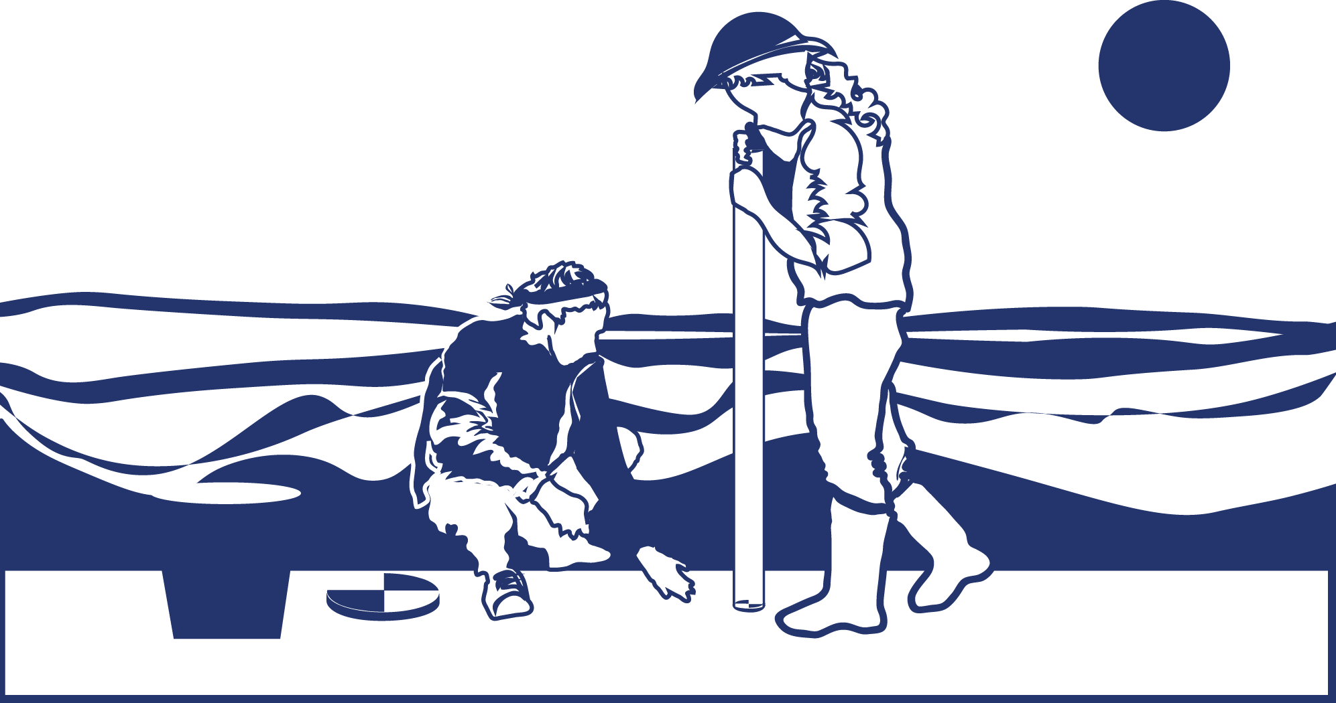
Intro SLide

Slide 2
Descripción General
¿Qué es la transparencia del agua?
A. ¿Qué es la transparencia del agua?
B. ¿Por qué recolectar datos de la transparencia del agua?
C. Cómo pueden ayudar sus mediciones
D. Cómo recopilar datos
E. Ingresar datos al sitio web de GLOBE
F. Entender los datos
G. Auto evaluación
H. Información Adicional
Este módulo:
Revisa la selección de un Sitio de Hidrología GLOBE
Revisa la técnica de muestreo de agua utilizada en los Protocolos de Hidrología GLOBE
Orienta la construcción del instrumento necesario para este protocolo
Proporciona una introducción paso a paso de los métodos del protocolo
Objetivos de aprendizaje
Después de completar este módulo, usted estará en condiciones de:
Definir la transparencia del agua
Explicar cómo las variables ambientales dan lugar a diferentes mediciones de la transparencia
Describir cómo los procedimientos del protocolo garantizan la recopilación de datos precisos
Realizar mediciones de transparencia sobre el terreno
Cargar los datos en el portal de GLOBE
Visualizar los datos mediante el Sistema de Visualización de GLOBE
Tiempo estimado para completar este módulo: 1,5 horas

Slide 3

La Hidrósfera como parte del sistema terrestre
¿Qué es la transparencia del agua?
A. ¿Qué es la transparencia del agua?
B. ¿Por qué recolectar datos de la transparencia del agua?
C. Cómo pueden ayudar sus mediciones
D. Cómo recopilar datos
E. Ingresar datos al sitio web de GLOBE
F. Entender los datos
G. Auto evaluación
H. Información Adicional
La Hidrósfera es la parte del sistema terrestre que incluye el agua, el hielo y el vapor de agua. El agua participa en muchas reacciones químicas naturales importantes y es un buen disolvente. La modificación de cualquier parte del sistema terrestre, como la cantidad o el tipo de vegetación de una región o el paso de una cubierta terrestre natural a otra impermeable, puede afectar al resto del sistema. La lluvia y la nieve capturan los aerosoles del aire. El agua ácida disuelve lentamente las rocas, lo que hace que el agua contenga sólidos disueltos. Las impurezas disueltas o suspendidas determinan la composición química del agua.
Los programas actuales de medición en muchas zonas del mundo sólo cubren unas pocas masas de agua unas pocas veces al año. Los Protocolos de Hidrósfera de GLOBE le permitirán recopilar datos valiosos para ayudar a llenar estos vacíos y mejorar nuestra comprensión de las aguas naturales de la Tierra.
El Sistema Terrestre:
Flujos de energía y ciclos de la materia.

Slide 4
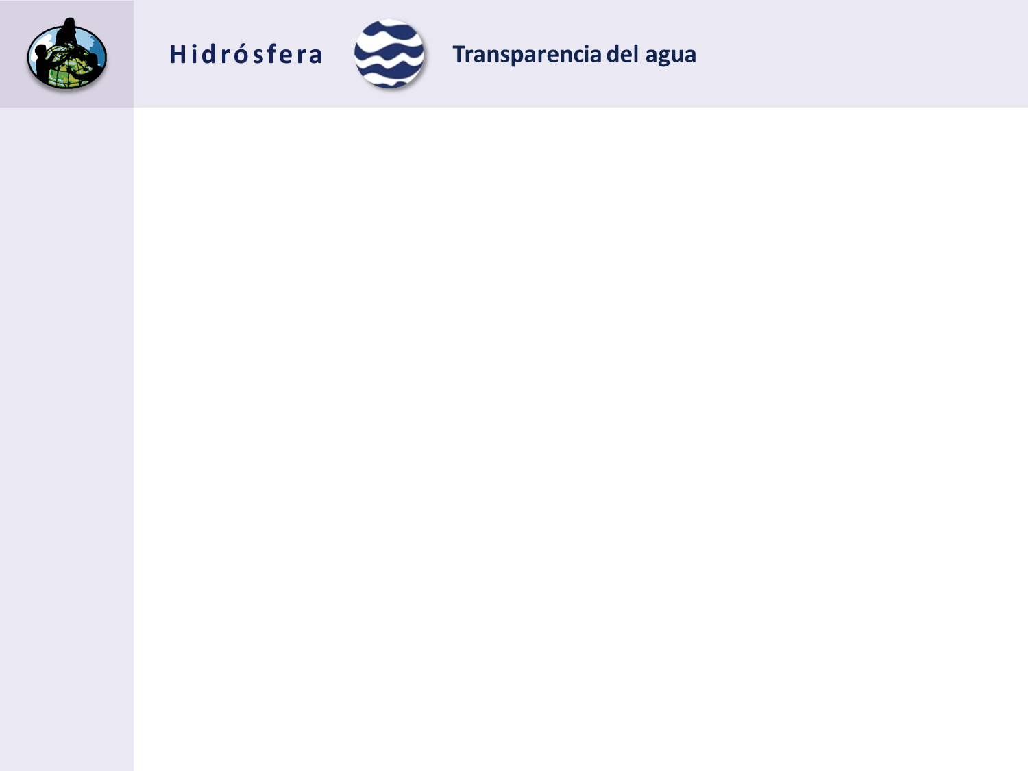
Protocolos de la Hidrósfera
¿Qué es la transparencia del agua?
A. ¿Qué es la transparencia del agua?
B. ¿Por qué recolectar datos de la transparencia del agua?
C. Cómo pueden ayudar sus mediciones
D. Cómo recopilar datos
E. Ingresar datos al sitio web de GLOBE
F. Entender los datos
G. Auto evaluación
H. Información Adicional
Mediciones de Hidrósfera de GLOBE
Sitio de estudio de hidrósfera
Temperatura del agua
Transparencia del agua
Conductividad
pH
Larva de mosquitos
Alcalinidad
Oxígeno disuelto
Salinidad
Nitratos
Macro invertebrados de agua dulce
¿Cuál es el estado de las numerosas aguas superficiales de la Tierra: los arroyos, los ríos, los lagos y las aguas costeras? ¿Cómo varían estas condiciones a lo largo del año? ¿Cambian estas condiciones de un año a otro? A estas preguntas responden las investigaciones sobre la Hidrósfera del Programa GLOBE.
La Transparencia del Agua es una de las medidas utilizadas por GLOBE para describir el estado de una masa de agua. La Transparencia del Agua mide la profundidad de penetración de la luz en el agua.
La transparencia del agua depende de la cantidad de partículas en suspensión. Éstas pueden ser orgánicas, como el fitoplancton y las algas, o inorgánicas, como los sedimentos, así como otras impurezas disueltas, como los carbonatos orgánicos o inorgánicos. Estas partículas contribuyen tanto al color como a la transparencia del agua.
Notes:
Mediciones de la Hidrósfera de GLOBE
Sitio de Estudio de Hidrósfera
Temperatura del Agua
Transparencia del Agua
Conductividad
pH
Larvas de Mosquitos
Alcalinidad
Oxígeno Disuelto
Salinidad
Nitratos
Macroinvertebrados de Agua Dulce

Slide 5
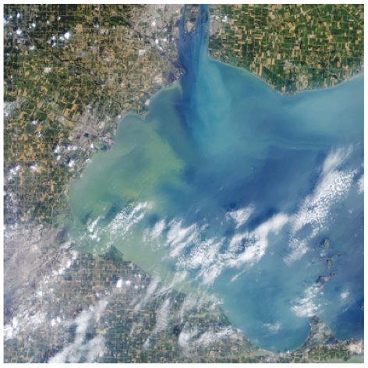
La transparencia del agua describe la claridad del agua
¿Qué es la transparencia del agua?
A. ¿Qué es la transparencia del agua?
B. ¿Por qué recolectar datos de la transparencia del agua?
C. Cómo pueden ayudar sus mediciones
D. Cómo recopilar datos
E. Ingresar datos al sitio web de GLOBE
F. Entender los datos
G. Auto evaluación
H. Información Adicional
La transparencia del agua se mide determinando la profundidad de penetración de la luz en la columna de agua desde la superficie. Las floraciones de algas, como esta, reducen significativamente la transparencia del agua y contaminan el agua potable de la costa. El Operational Land Imager (OLI) del satélite Landsat 8 captó esta vista de una floración de algas, en el lago Erie, en agosto de 2014. Más información en
Imagen: Observatorio Terrestre de la NASA

Slide 6
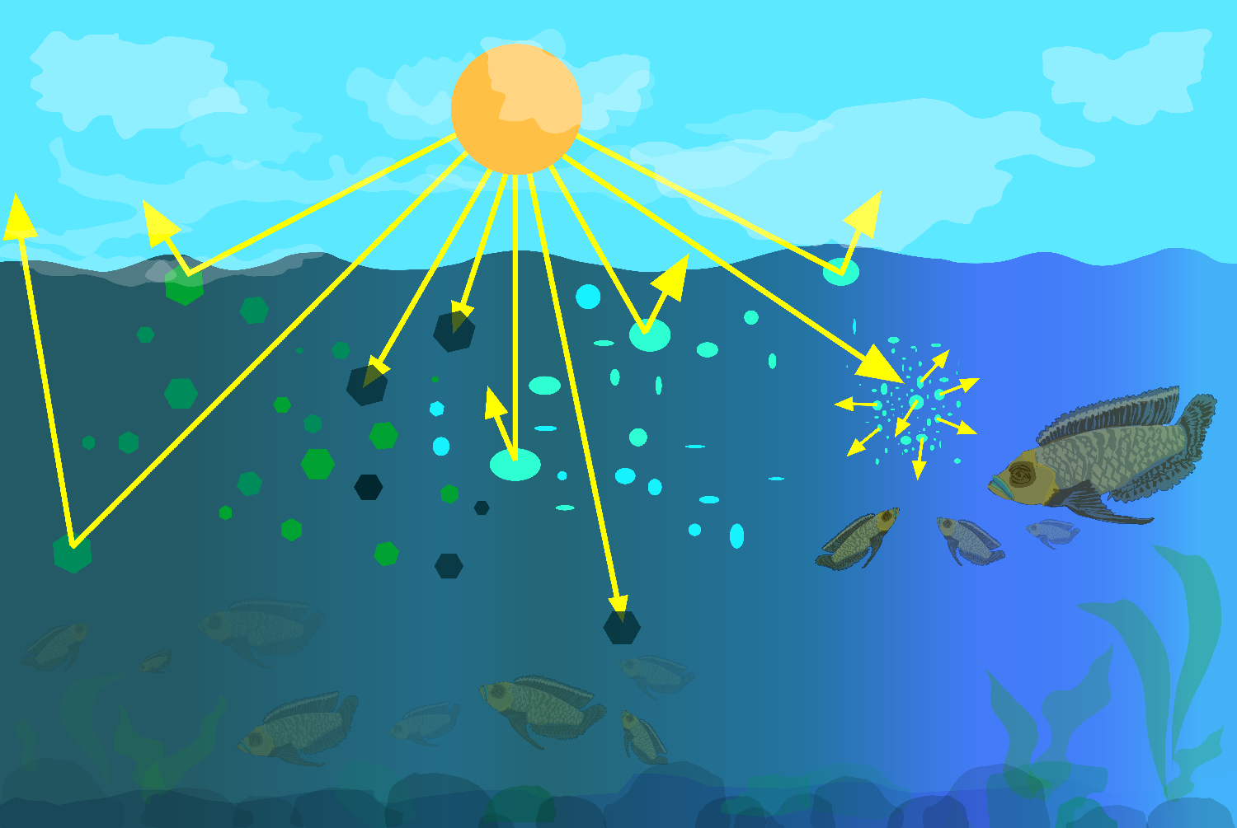
¿Qué es la transparencia del agua?
¿Qué es la transparencia del agua?
A. ¿Qué es la transparencia del agua?
B. ¿Por qué recolectar datos de la transparencia del agua?
C. Cómo pueden ayudar sus mediciones
D. Cómo recopilar datos
E. Ingresar datos al sitio web de GLOBE
F. Entender los datos
G. Auto evaluación
H. Información Adicional
Las partículas del agua reflejan, absorben o dispersan la luz, lo que determina la profundidad a la que la luz no puede penetrar. Esto se denomina profundidad de extinción. El Protocolo de Transparencia del Agua mide la profundidad de extinción de la luz del agua en el Sitio de Estudio de la Hidrósfera seleccionado.

Slide 7
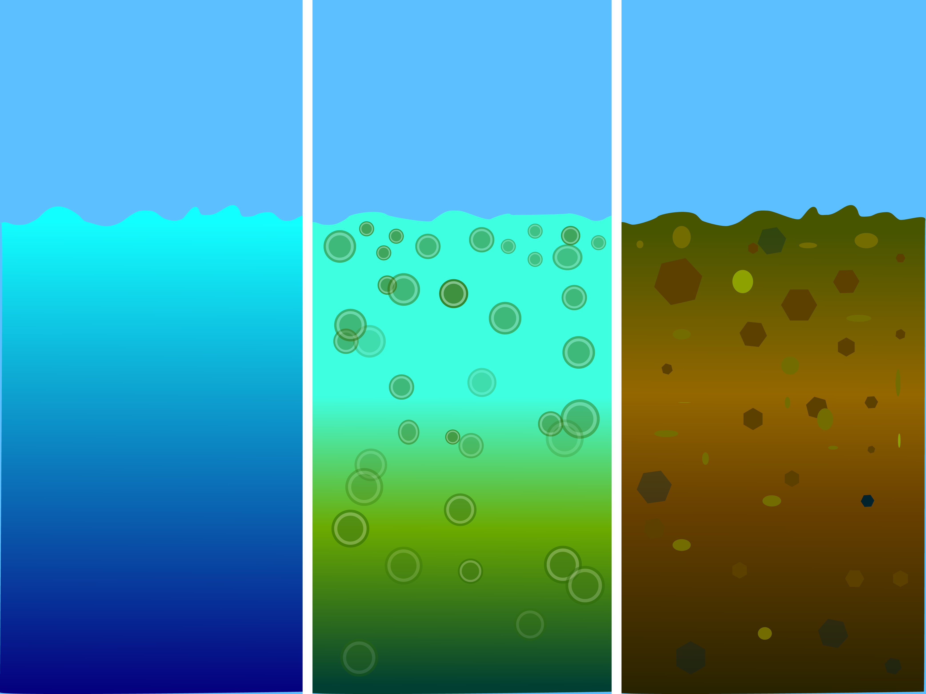
Las partículas del agua absorben y dispersan la luz
¿Qué es la transparencia del agua?
A. ¿Qué es la transparencia del agua?
B. ¿Por qué recolectar datos de la transparencia del agua?
C. Cómo pueden ayudar sus mediciones
D. Cómo recopilar datos
E. Ingresar datos al sitio web de GLOBE
F. Entender los datos
G. Auto evaluación
H. Información Adicional
Las partículas en suspensión en el agua se comportan de forma similar al polvo en la atmósfera. Reducen la profundidad a la que puede penetrar la luz. La luz solar proporciona la energía para la fotosíntesis (el proceso por el que las plantas crecen absorbiendo carbono, nitrógeno, fósforo y otros nutrientes, y liberando oxígeno). La profundidad a la que penetra la luz en una masa de agua determina la profundidad a la que pueden crecer las plantas acuáticas.
La transparencia disminuye con la presencia de moléculas y partículas que pueden absorber o dispersar la luz. Los materiales oscuros o negros absorben la mayoría de las longitudes de onda de la luz, mientras que los materiales blancos o claros reflejan la mayoría de las longitudes de onda de la luz. El tamaño de las partículas también es importante. Las partículas pequeñas (diámetros inferiores a 1 μm) pueden dispersar la luz.

Slide 8
¿Por qué recopilar datos sobre la transparencia del agua?
¿Por qué recopilar datos sobre la transparencia del agua?
A. ¿Qué es la transparencia del agua?
B. ¿Por qué recolectar datos de la transparencia del agua?
C. Cómo pueden ayudar sus mediciones
D. Cómo recopilar datos
E. Ingresar datos al sitio web de GLOBE
F. Entender los datos
G. Auto evaluación
H. Información Adicional
En la mayoría de los países, los programas de medición actuales sólo cubren unas pocas masas de agua unas pocas veces al año. En consecuencia, los archivos de datos de la Hidrósfera de GLOBE proporcionan una importante información sobre la química y la calidad del agua que no se encuentra en otros lugares.
Al realizar mediciones a lo largo del tiempo en múltiples lugares, a menudo es posible determinar las épocas del año y la fuente de contaminación, por ejemplo, y, si es necesario, remediar la situación para mejorar la calidad del agua.

Slide 9
Resumen: La transparencia del agua cambia en respuesta a factores ambientales
¿Por qué recopilar datos sobre la transparencia del agua?
A. ¿Qué es la transparencia del agua?
B. ¿Por qué recolectar datos de la transparencia del agua?
C. Cómo pueden ayudar sus mediciones
D. Cómo recopilar datos
E. Ingresar datos al sitio web de GLOBE
F. Entender los datos
G. Auto evaluación
H. Información Adicional
La transparencia del agua cambia con el tiempo en respuesta a factores ambientales.
Las partículas en suspensión, como el fitoplancton, el zooplancton, los sedimentos, la materia orgánica... son componentes ópticamente activos y su densidad y distribución varían con el tiempo. La erosión y la escorrentía durante una tormenta son una fuente de partículas de sedimento. La entrada de nutrientes, como el fósforo, en una masa de agua puede provocar una floración de algas, lo que aumenta considerablemente la densidad de estos organismos..
Cuantas más partículas en suspensión, menos transparencia
Un aumento de las partículas en suspensión en una masa de agua disminuirá la transparencia y la luz no podrá penetrar en las aguas más profundas.
Las plantas necesitan la energía de la luz para realizar la fotosíntesis
Una menor penetración de la luz en el agua afectará a la salud de los organismos que viven en la masa de agua.
La transparencia del agua afecta a la calidad del agua
Las partículas en suspensión afectan a la calidad del agua, tanto para el consumo humano como para el uso de los organismos acuáticos.

Slide 10
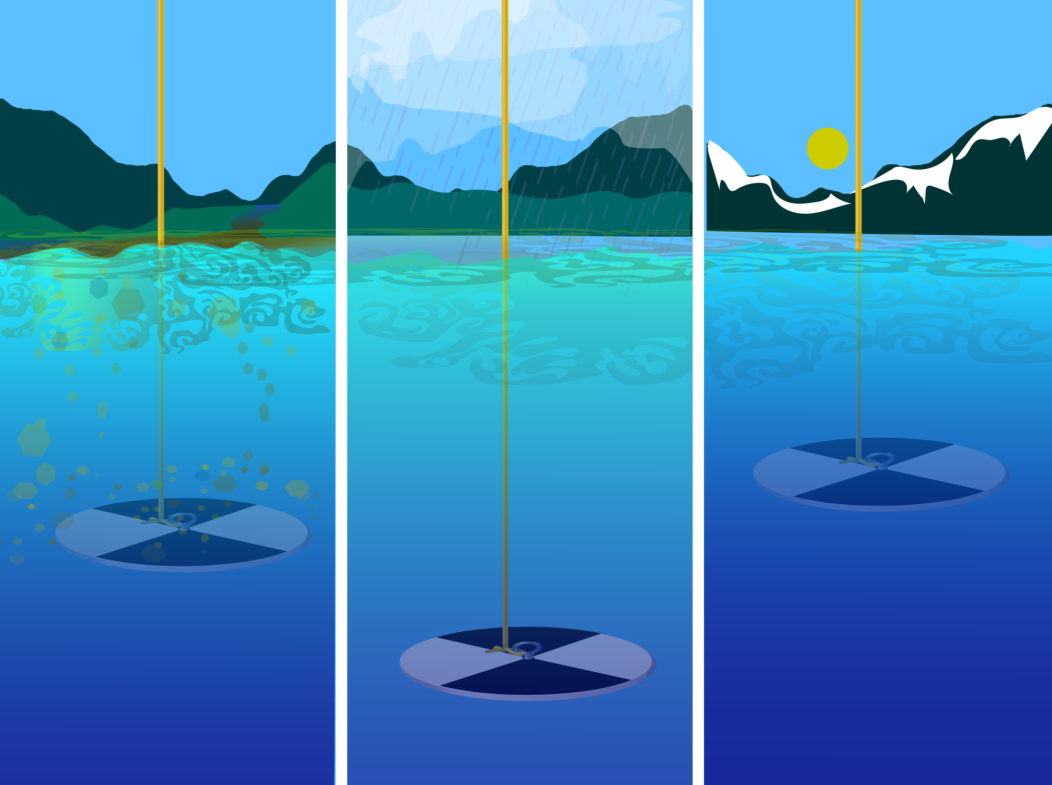
Los científicos miden la transparencia del agua para determinar la salud de las masas de agua
Cómo pueden ayudar sus mediciones
A. ¿Qué es la transparencia del agua?
B. ¿Por qué recolectar datos de la transparencia del agua?
C. Cómo pueden ayudar sus mediciones
D. Cómo recopilar datos
E. Ingresar datos al sitio web de GLOBE
F. Entender los datos
G. Auto evaluación
H. Información Adicional
La medición de la transparencia del agua permite a los científicos calcular los aportes de la erosión y los nutrientes. Al realizar mediciones a lo largo del tiempo en múltiples lugares, a menudo es posible determinar el origen de los aportes y, si es necesario, remediar la situación para mejorar la calidad del agua.

Slide 11
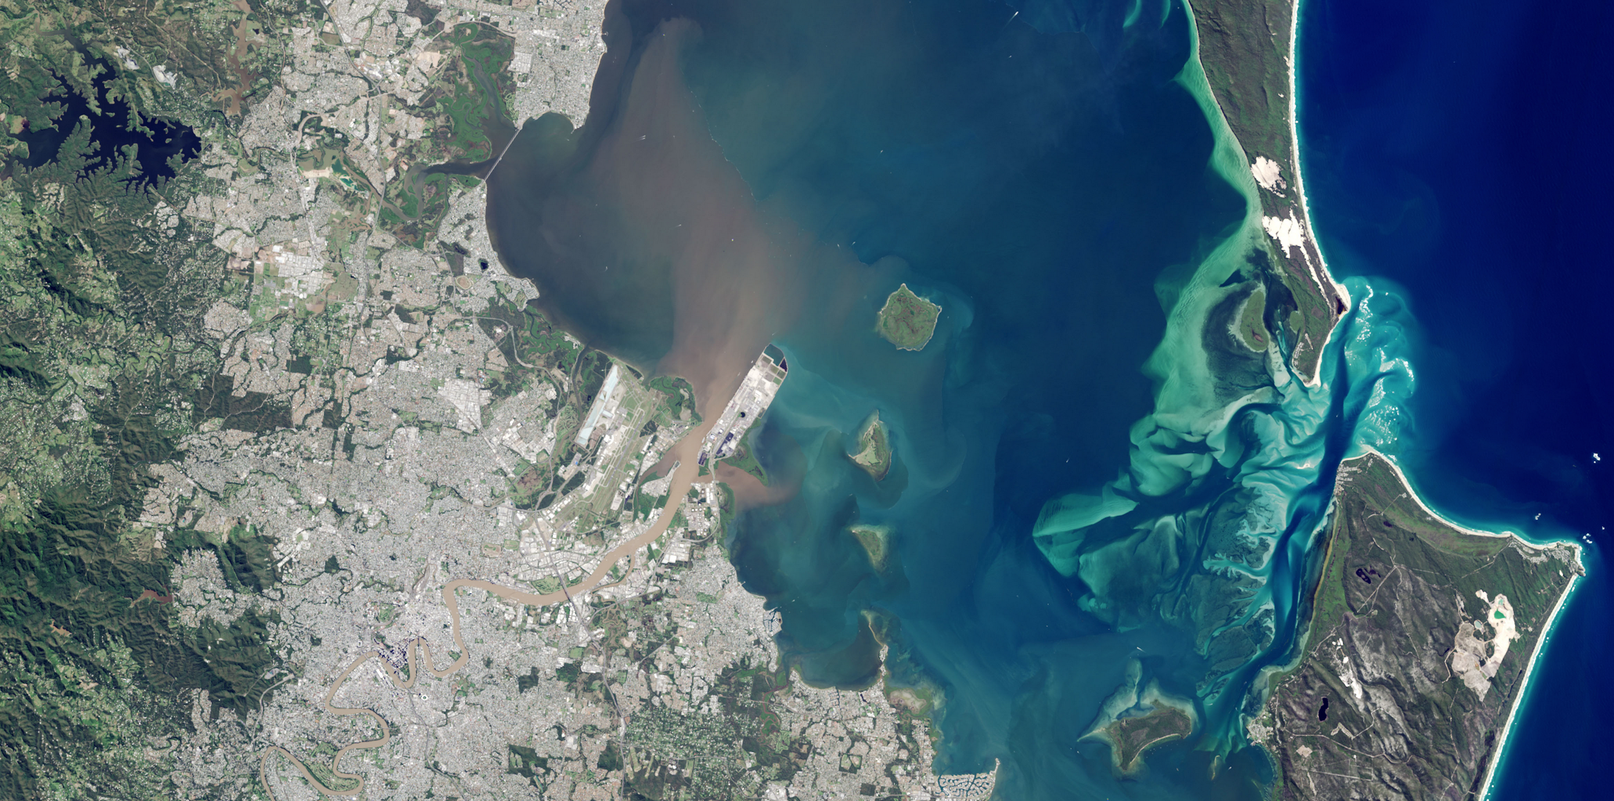
Cómo pueden ayudar sus medidas-1
Cómo pueden ayudar sus mediciones
A. ¿Qué es la transparencia del agua?
B. ¿Por qué recolectar datos de la transparencia del agua?
C. Cómo pueden ayudar sus mediciones
D. Cómo recopilar datos
E. Ingresar datos al sitio web de GLOBE
F. Entender los datos
G. Auto evaluación
H. Información Adicional
Crédito:
Observatorio
Terrestre de la NASA
La transparencia y el color del agua pueden observarse en las imágenes de satélite. En mayo de 2015, la costa este de Australia fue azotada por una fuerte tormenta e inundaciones mortales, cayendo más de 360 milímetros (14 pulgadas) de lluvia en unas tres horas en el sureste de Queensland, Australia. Esta imagen del río Brisbane entrando en la Bahía de Moreton fue adquirida el 3 de mayo de 2015 por el Operational Land Imager de Landsat 8.

Slide 12
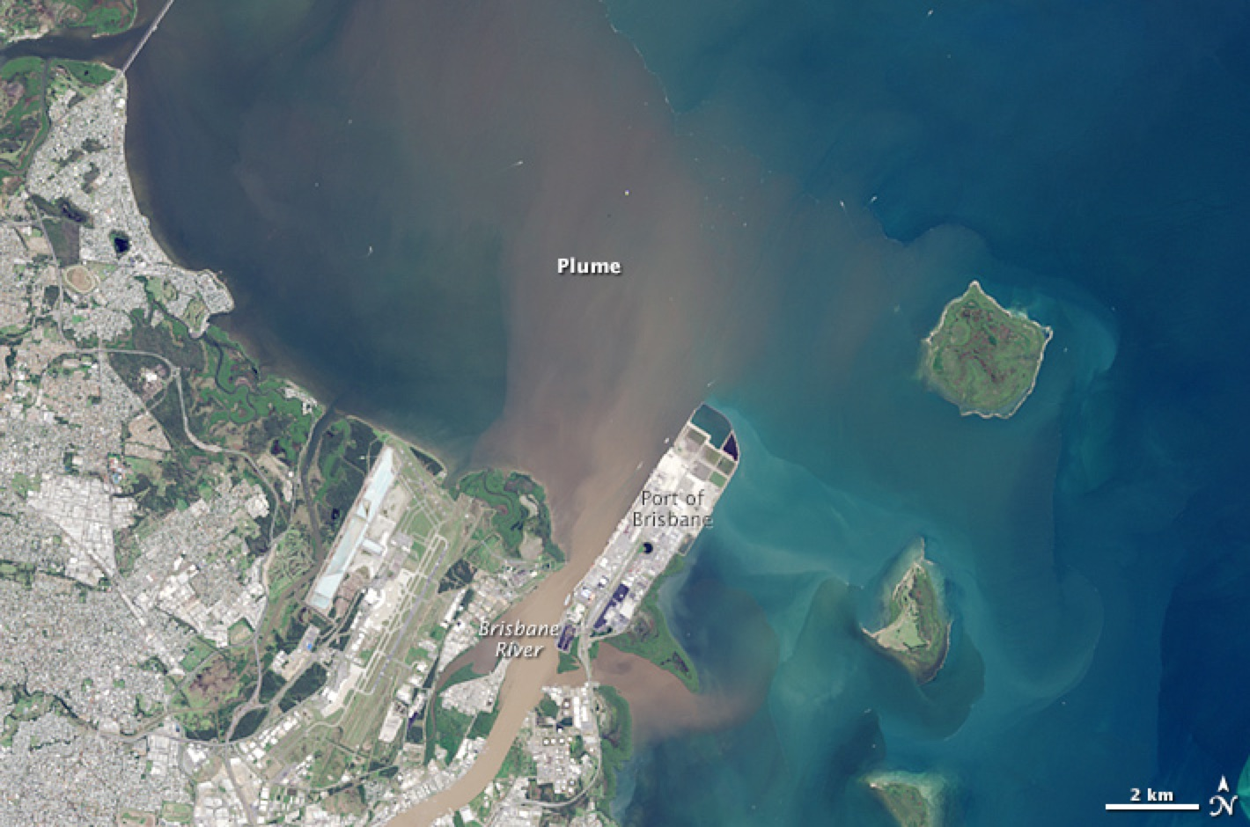
Cómo pueden ayudar sus medidas-2
Cómo pueden ayudar sus mediciones
A. ¿Qué es la transparencia del agua?
B. ¿Por qué recolectar datos de la transparencia del agua?
C. Cómo pueden ayudar sus mediciones
D. Cómo recopilar datos
E. Ingresar datos al sitio web de GLOBE
F. Entender los datos
G. Auto evaluación
H. Información Adicional
Crédito:
Observatorio
Terrestre de la NASA
Como resultado de las lluvias, las inundaciones repentinas provocaron la formación de distintas plumas fluviales a lo largo de la costa. Las aguas de las inundaciones suelen contener niveles elevados de sedimentos y materia orgánica disuelta coloreada (MODC). Los sedimentos tienden a dispersar la luz roja y la materia orgánica disuelta de color absorbe la luz azul. Como resultado, en la desembocadura del río Brisbane, donde estos dos fenómenos ópticos actúan conjuntamente, se aprecia un color marrón. Más lejos de la desembocadura, los sedimentos más gruesos tienden a depositarse en el fondo, pero la MODC sigue observándose en la columna de agua absorbiendo luz azul. ¿Qué es lo que colorea las manchas amarillo-verdosas en el agua? Los científicos creen que se trata de MODC, pero es necesario comprobarlo en tierra para estar seguros.

Slide 13
¡Hagamos un rápido repaso antes de pasar a la recopilación de datos! Pregunta 1
Evalúe sus conocimientos
A. ¿Qué es la transparencia del agua?
B. ¿Por qué recolectar datos de la transparencia del agua?
C. Cómo pueden ayudar sus mediciones
D. Cómo recopilar datos
E. Ingresar datos al sitio web de GLOBE
F. Entender los datos
G. Auto evaluación
H. Información Adicional
¿Cuál de las siguientes partículas en suspensión puede influir en la profundidad de penetración de la luz en la columna de agua?
Orgánico, como las algas
Inorgánicos, como la arcilla o el limo
Impurezas disueltas, como los carbonatos
D. Todas las respuestas anteriores
¿Cuál es la respuesta?

Slide 14
¡Hagamos un rápido repaso antes de pasar a la recopilación de datos! Respuesta de la pregunta 1
Evalúe sus conocimientos
A. ¿Qué es la transparencia del agua?
B. ¿Por qué recolectar datos de la transparencia del agua?
C. Cómo pueden ayudar sus mediciones
D. Cómo recopilar datos
E. Ingresar datos al sitio web de GLOBE
F. Entender los datos
G. Auto evaluación
H. Información Adicional
¿Cuál de las siguientes partículas en suspensión puede influir en la profundidad de penetración de la luz en la columna de agua?
Orgánico, como las algas
Inorgánicos, como la arcilla o el limo
Impurezas disueltas, como los carbonatos
D. Todas las respuestas anteriores ¡Correcto ☺!
¿Estaba en lo cierto?

Slide 15
¡Hagamos un rápido repaso antes de pasar a la recopilación de datos! Pregunta 2
Evalúe sus conocimientos
A. ¿Qué es la transparencia del agua?
B. ¿Por qué recolectar datos de la transparencia del agua?
C. Cómo pueden ayudar sus mediciones
D. Cómo recopilar datos
E. Ingresar datos al sitio web de GLOBE
F. Entender los datos
G. Auto evaluación
H. Información Adicional
¿Por qué son importantes los datos de transparencia del agua de GLOBE?
Dado que la mayoría de las masas de agua del mundo no son objeto de muestreo por parte de otros científicos, los datos proporcionan una información importante que no se recogería de otro modo.
Ofrecen a los alumnos la oportunidad de recopilar datos que pueden utilizar en sus propias investigaciones medioambientales.
Permiten a los alumnos controlar la calidad del agua en su comunidad.
Los datos de la transparencia pueden utilizarse como validación en tierra de los datos recogidos por los satélites.
Todo lo anterior.
Sólo A y B.
¿Cuál es la respuesta?

Slide 16
¡Hagamos un rápido repaso antes de pasar a la recopilación de datos! Respuesta de la pregunta 2
Evalúe sus conocimientos
A. ¿Qué es la transparencia del agua?
B. ¿Por qué recolectar datos de la transparencia del agua?
C. Cómo pueden ayudar sus mediciones
D. Cómo recopilar datos
E. Ingresar datos al sitio web de GLOBE
F. Entender los datos
G. Auto evaluación
H. Información Adicional
¿Por qué son importantes los datos de transparencia del agua de GLOBE?
Dado que la mayoría de las masas de agua del mundo no son objeto de muestreo por parte de otros científicos, los datos proporcionan una información importante que no se recogería de otro modo
Ofrecen a los alumnos la oportunidad de recopilar datos que pueden utilizar en sus propias investigaciones medioambientales
Permiten a los alumnos controlar la calidad del agua en su comunidad
Los datos de la transparencia pueden utilizarse como validación en tierra de los datos recogidos por los satélites
Todo lo anterior ¡Correcto ☺!
Sólo A y B
¿Ha acertado? Ahora veamos el Protocolo GLOBE para medir la transparencia del agua utilizando un Tubo de Transparencia (Tubo de Turbidez) o un Disco de Secchi.

Slide 17
El protocolo en un vistazo
Cómo recopilar datos
A. ¿Qué es la transparencia del agua?
B. ¿Por qué recolectar datos de la transparencia del agua?
C. Cómo pueden ayudar sus mediciones
D. Cómo recopilar datos
E. Ingresar datos al sitio web de GLOBE
F. Entender los datos
G. Auto evaluación
H. Información Adicional
Cuándo | Semanalmente, si es posible
Dónde | Sitio de Estudio de la Hidrósfera
Tiempo necesario | 10 minutos
Prerrequisitos | Sitio de Estudio de la Hidrósfera descrito
Instrumentos Claves | Tubo de Transparencia (Turbidez) O Disco Secchi
Nivel de Destrezas | De principiante
Referencias | Gráfico de Nubes GLOBE Guía de campo del Protocolo de Transparencia del Tubo o Guía de Campo de la Transparencia del Disco de Secchi

Slide 18
Cómo recopilar sus datos
Cómo recopilar datos
A. ¿Qué es la transparencia del agua?
B. ¿Por qué recolectar datos de la transparencia del agua?
C. Cómo pueden ayudar sus mediciones
D. Cómo recopilar datos
E. Ingresar datos al sitio web de GLOBE
F. Entender los datos
G. Auto evaluación
H. Información Adicional
Investigaciones simultáneas o previas necesarias para hacer mediciones de la transparencia del agua
Deberá definir el Sitio de Estudio de la Hidrósfera. Un Sitio de Estudio de la Hidrósfera puede ser cualquier sitio de aguas superficiales que pueda visitarse con seguridad, aunque se prefieren las aguas naturales.
Los sitios, por orden de preferencia, pueden ser .
Arroyos o ríos
Lagos, embalses, bahías u océanos
Estanques
Zanjas de riego u otras masas de agua, si las anteriores no están disponibles
La Hoja de Datos de la Investigación de la Hidrósfera se utiliza para registrar todas las mediciones de la Hidrósfera, incluida la Transparencia del Agua. En algún momento, también querrá trazar un mapa de su Sitio de Hidrósfera.
Para definir su sitio de estudio necesitará estos documentos:
Selección y Documentación del Sitio de Estudio de la Hidrósfera
Hoja de Datos de la Investigación Hidrosférica
Guía de Campo del Estudio de la Hidrósfera

Slide 19
Métodos del Protocolo de Transparencia del Agua
Cómo recopilar datos
A. ¿Qué es la transparencia del agua?
B. ¿Por qué recolectar datos de la transparencia del agua?
C. Cómo pueden ayudar sus mediciones
D. Cómo recopilar datos
E. Ingresar datos al sitio web de GLOBE
F. Entender los datos
G. Auto evaluación
H. Información Adicional
Este conjunto de diapositivas abarca dos métodos para medir la transparencia del agua:
Protocolo de la Transparencia del Agua mediante el uso de un Secchi
Protocolo de la Transparencia del Agua mediante un Tubo de Transparencia

Slide 20
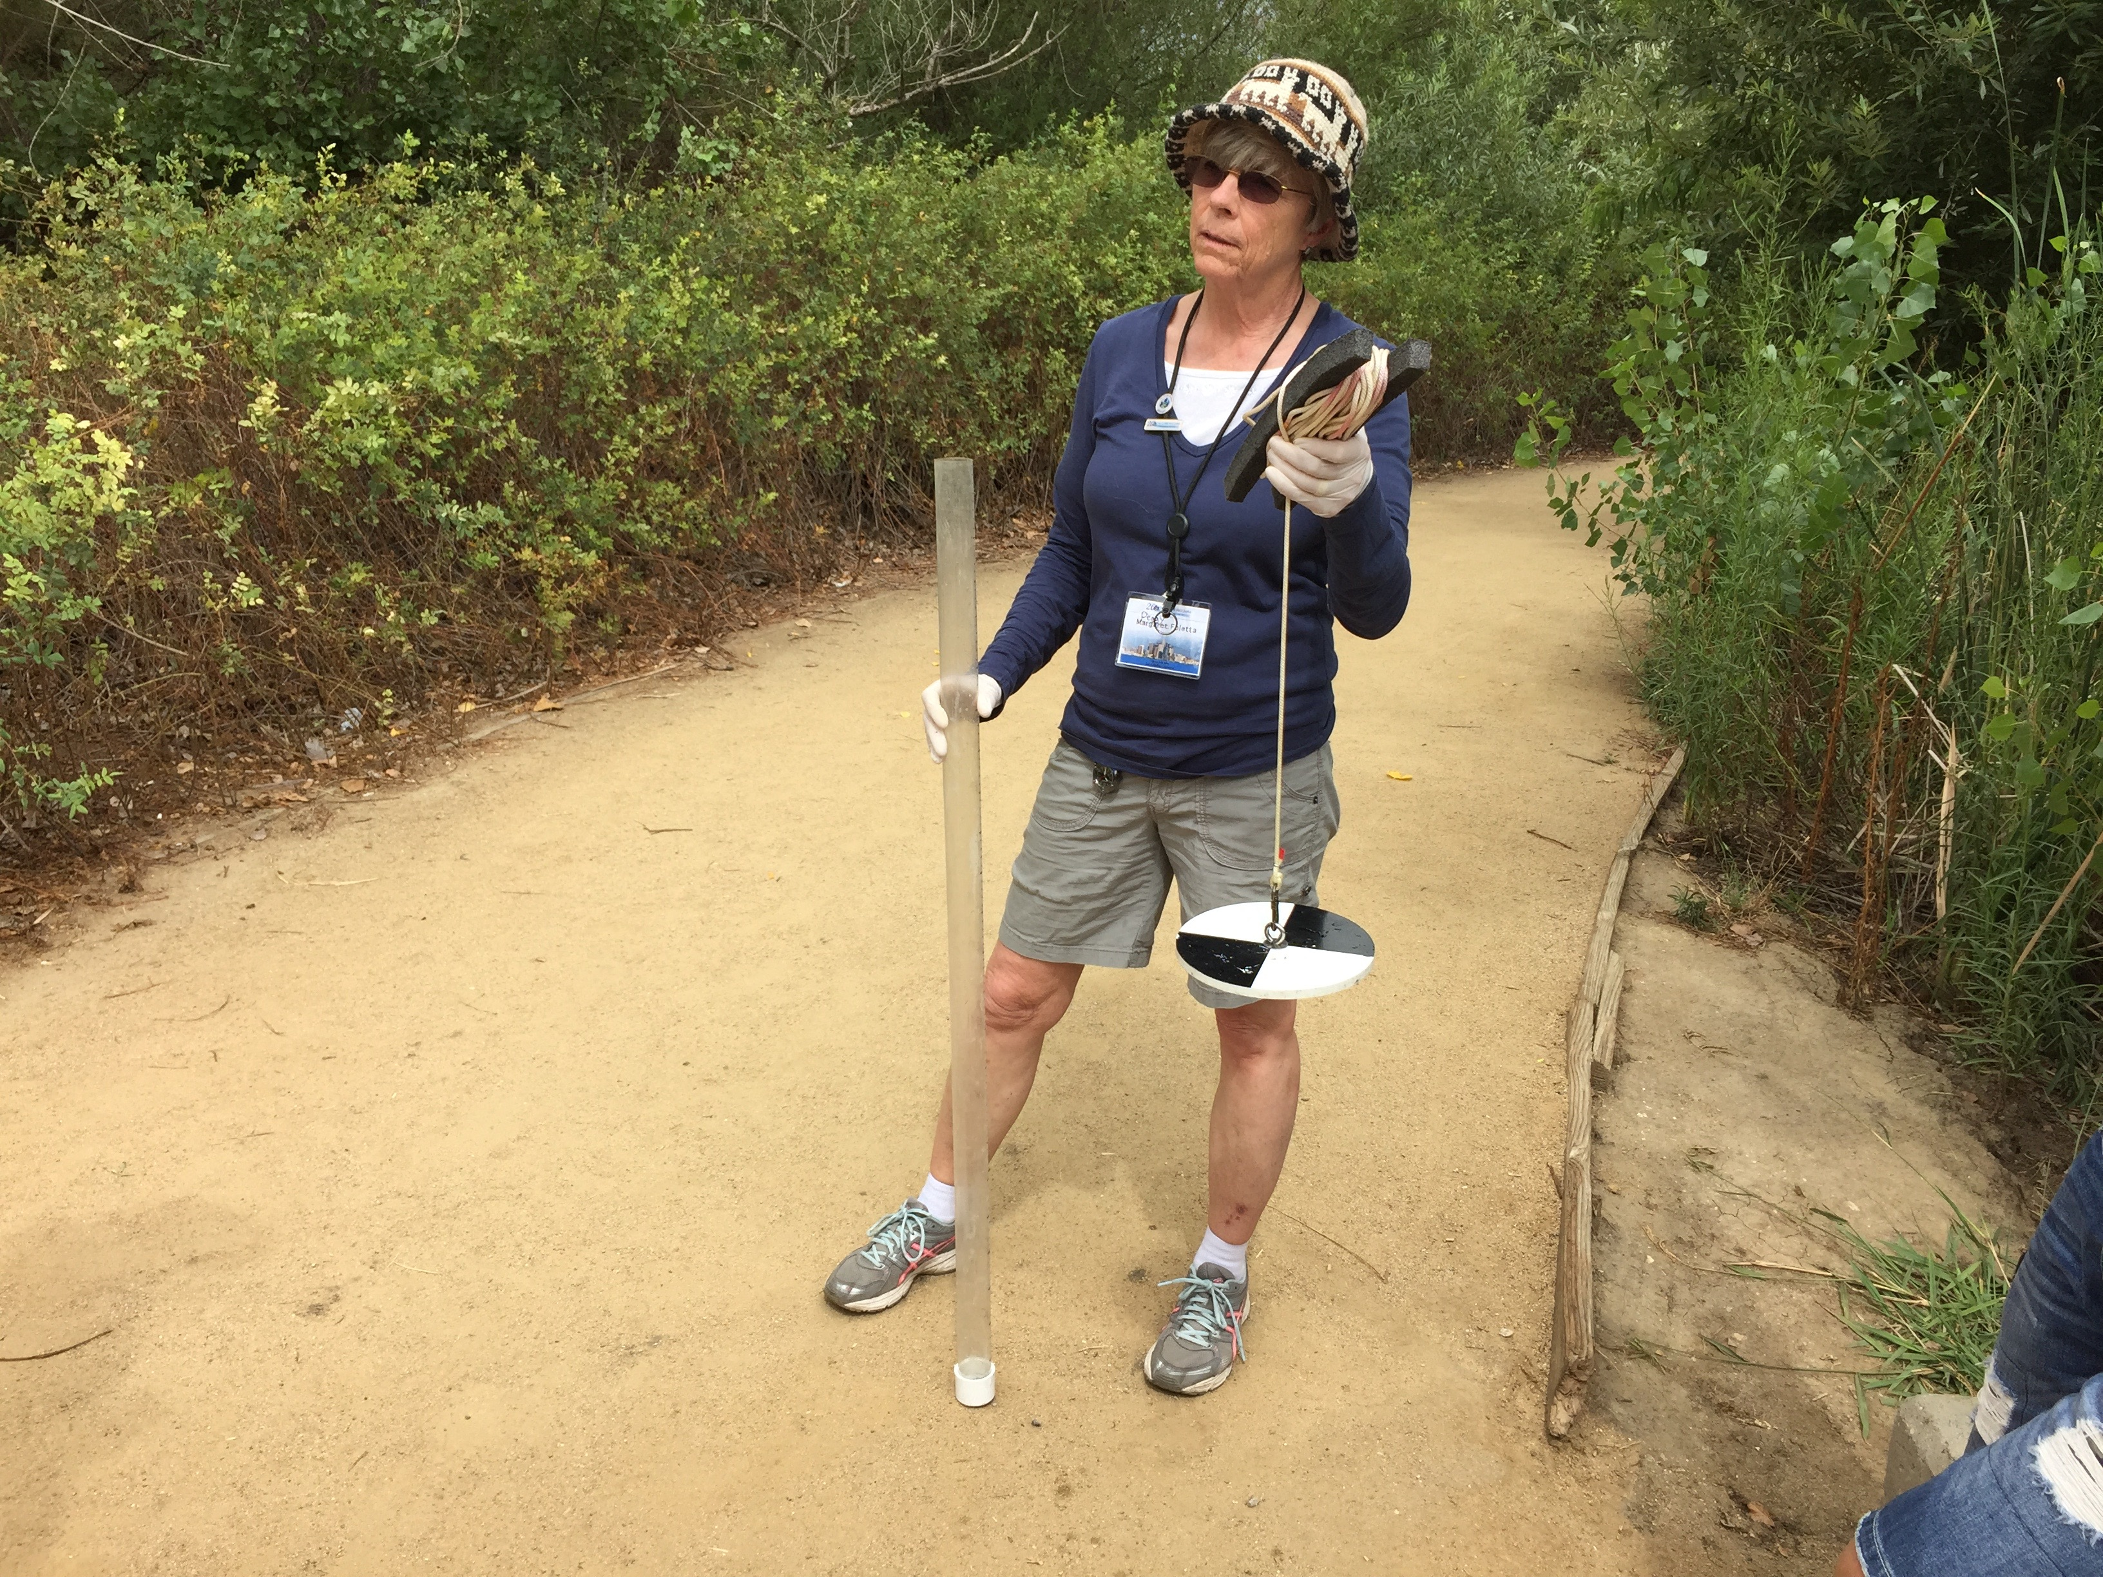
Determine cuál es el adecuado para su masa de agua: ¿el Disco de Secchi o el Tubo de Transparencia?
Cómo recopilar datos
A. ¿Qué es la transparencia del agua?
B. ¿Por qué recolectar datos de la transparencia del agua?
C. Cómo pueden ayudar sus mediciones
D. Cómo recopilar datos
E. Ingresar datos al sitio web de GLOBE
F. Entender los datos
G. Auto evaluación
H. Información Adicional

Slide 21
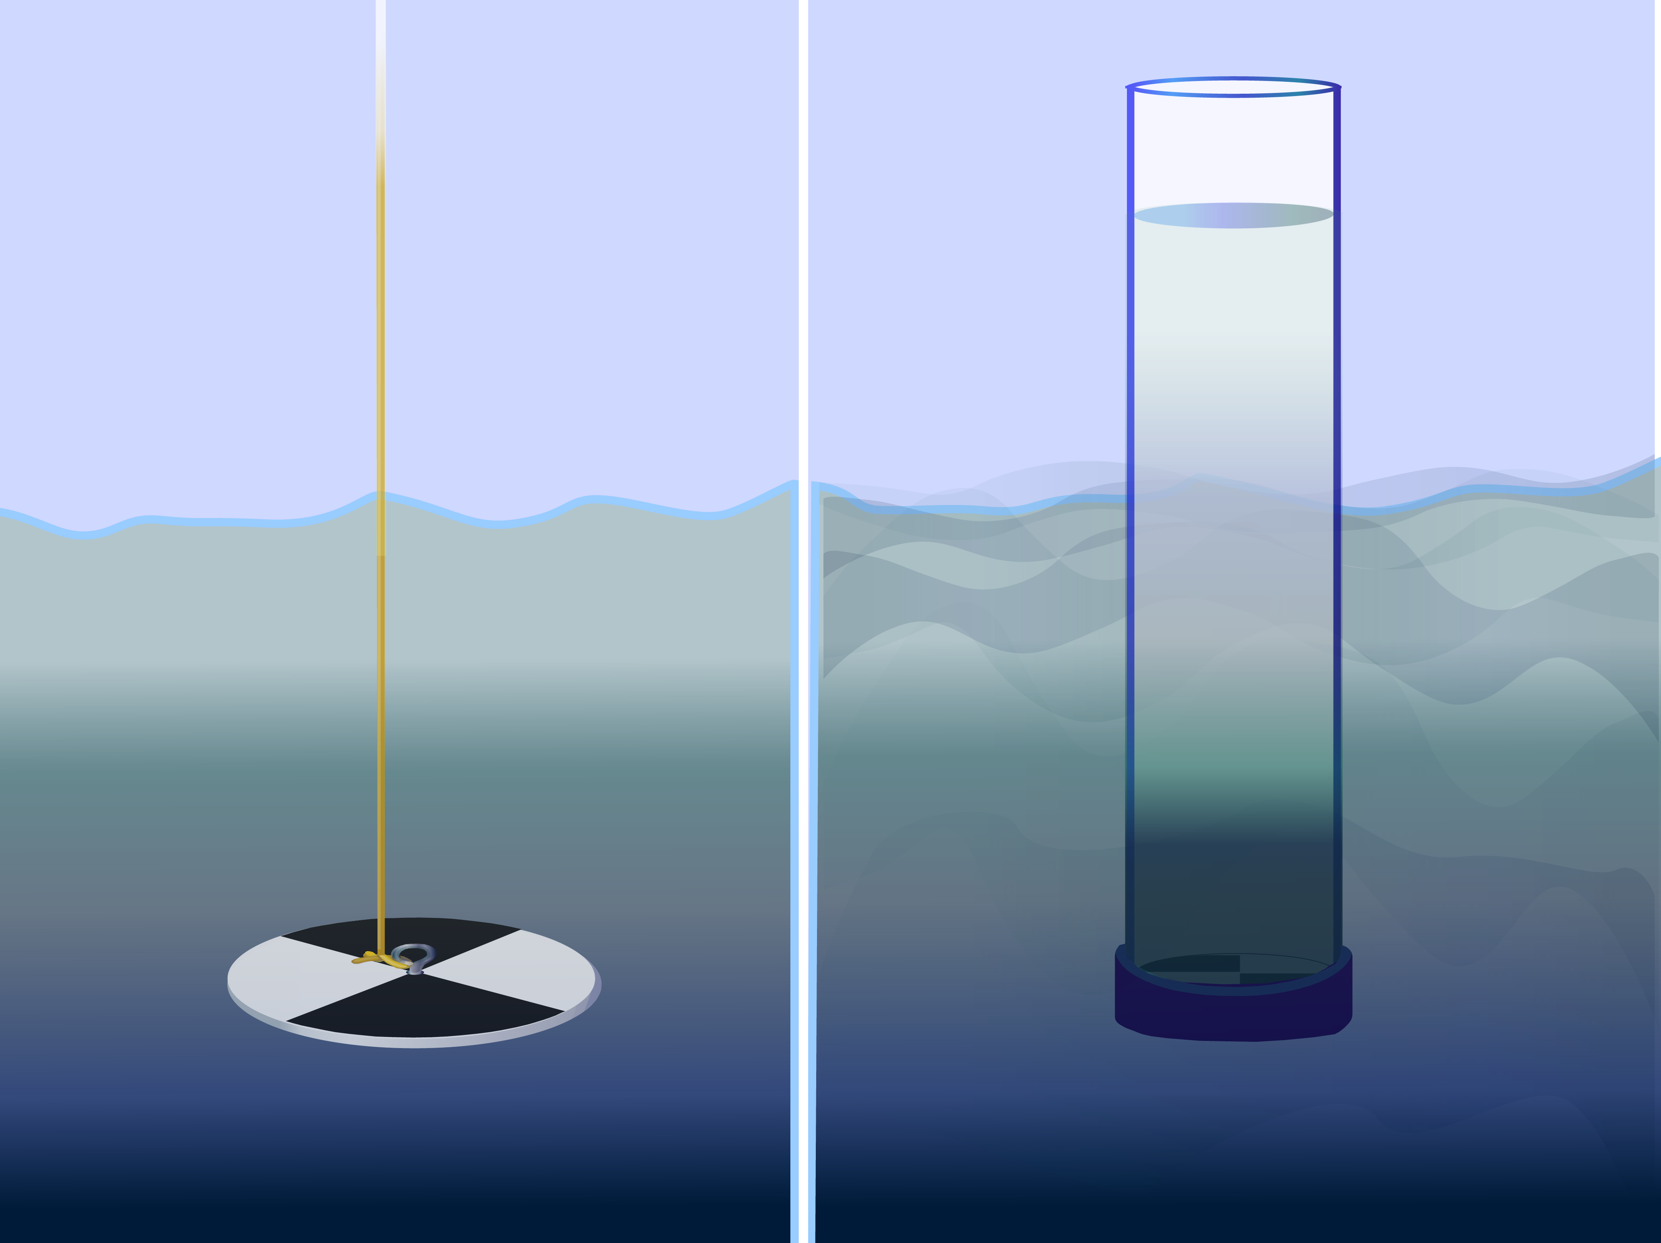
Cómo recopilar los datos: Seleccione el instrumento adecuado
Cómo recopilar datos
A. ¿Qué es la transparencia del agua?
B. ¿Por qué recolectar datos de la transparencia del agua?
C. Cómo pueden ayudar sus mediciones
D. Cómo recopilar datos
E. Ingresar datos al sitio web de GLOBE
F. Entender los datos
G. Auto evaluación
H. Información Adicional
En primer lugar, determine si su lugar de estudio tiene aguas profundas y tranquilas o aguas poco profundas y/o corrientes. Si el agua es profunda y está quieta, utilizará un Disco Secchi para medir la transparencia del agua. Si el agua es poco profunda o fluye, utilizará un Tubo de Transparencia (también llamado Tubo de Turbidez).
El Disco Secchi se utiliza en aguas
profundas y tranquilas
EL tubo de transparencia se utiliza en aguas poco profundas o con correntadas

Slide 22
Requisitos generales para ambos métodos
Cómo recopilar datos
A. ¿Qué es la transparencia del agua?
B. ¿Por qué recolectar datos de la transparencia del agua?
C. Cómo pueden ayudar sus mediciones
D. Cómo recopilar datos
E. Ingresar datos al sitio web de GLOBE
F. Entender los datos
G. Auto evaluación
H. Información Adicional
Tanto si utiliza el Método del Disco Secchi como el Método del Tubo de Transparencia, es necesario que:
Reúna los documentos que necesitará en el campo.
Siga las medidas de seguridad durante su trabajo en el campo y en el laboratorio.
Asegúrese de hacer sus mediciones de transparencia en la sombra para evitar el resplandor del sol y las diferencias de visibilidad.
Rellene una Hoja de Datos de la Investigación de la Hidrósfera .
Describa las condiciones del cielo, el tipo de nubes y la cobertura nubosa

Slide 23
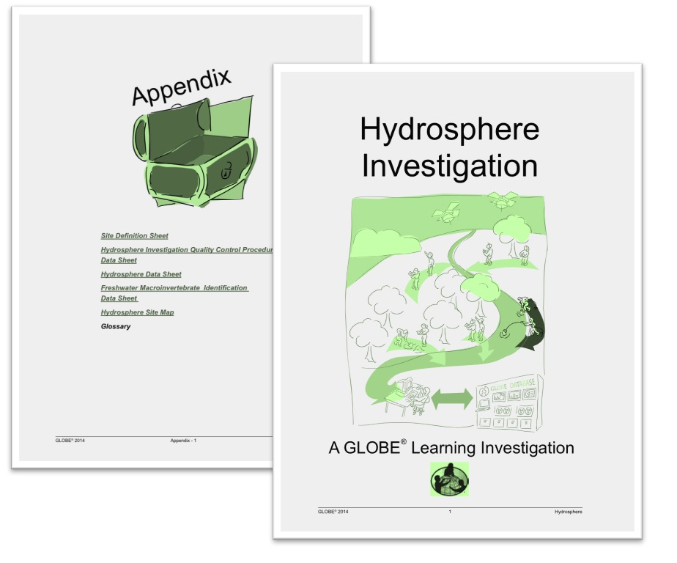
Reunir los documentos necesarios para el trabajo de campo
Cómo recopilar datos
A. ¿Qué es la transparencia del agua?
B. ¿Por qué recolectar datos de la transparencia del agua?
C. Cómo pueden ayudar sus mediciones
D. Cómo recopilar datos
E. Ingresar datos al sitio web de GLOBE
F. Entender los datos
G. Auto evaluación
H. Información Adicional
Lo que necesita para ambos métodos
Hoja de Datos de la Investigación de la Hidrósfera
Guía de Campo del Protocolo de Tipo y Cobertura de Nubes
Guía de Campo del Protocolo de Tipo y Cobertura de Contrail
Gráfico de Nubes GLOBE
Lo que también necesita para el Disco Secchi :
Protocolo de Transparencia del Disco Secchi
Lo que también necesita para el Tubo de Transparencia:
Protocolo de Transparencia en un Tubo de Transparencia
Recopilación de la Muestra de Agua en un Balde

Slide 24

Medidas de seguridad
Cómo recopilar datos
A. ¿Qué es la transparencia del agua?
B. ¿Por qué recolectar datos de la transparencia del agua?
C. Cómo pueden ayudar sus mediciones
D. Cómo recopilar datos
E. Ingresar datos al sitio web de GLOBE
F. Entender los datos
G. Auto evaluación
H. Información Adicional
La seguridad es importante al realizar los Protocolos de Hidrósfera. Aunque tendrá que usar su juicio para seleccionar sólo los Sitio de Estudio de la Hidrósfera a los que sea seguro acceder y tomar muestras, es necesario tomar precauciones adicionales:
Los alumnos deben utilizar guantes y gafas protectoras al manipular las muestras de agua y los productos químicos para evitar salpicaduras en las zonas expuestas.
Al realizar los Protocolos de Hidrósfera GLOBE, es importante proteger a los alumnos de la exposición a insectos que pican, incluidos los mosquitos. Pida a sus alumnos que lleven ropa que cubra el cuerpo para que haya poca zona de picadura expuesta. También es aconsejable aplicar un repelente de insectos si se toman muestras durante la temporada de cría de mosquitos
SEGURIDAD: asegúrese de que sus estudiante utilicen guantes y gafas durante sus investigaciones.
Notes:
Asegúrese que los alumnos utilicen guantes y gafas protectoras durante sus investigaciones

Slide 25
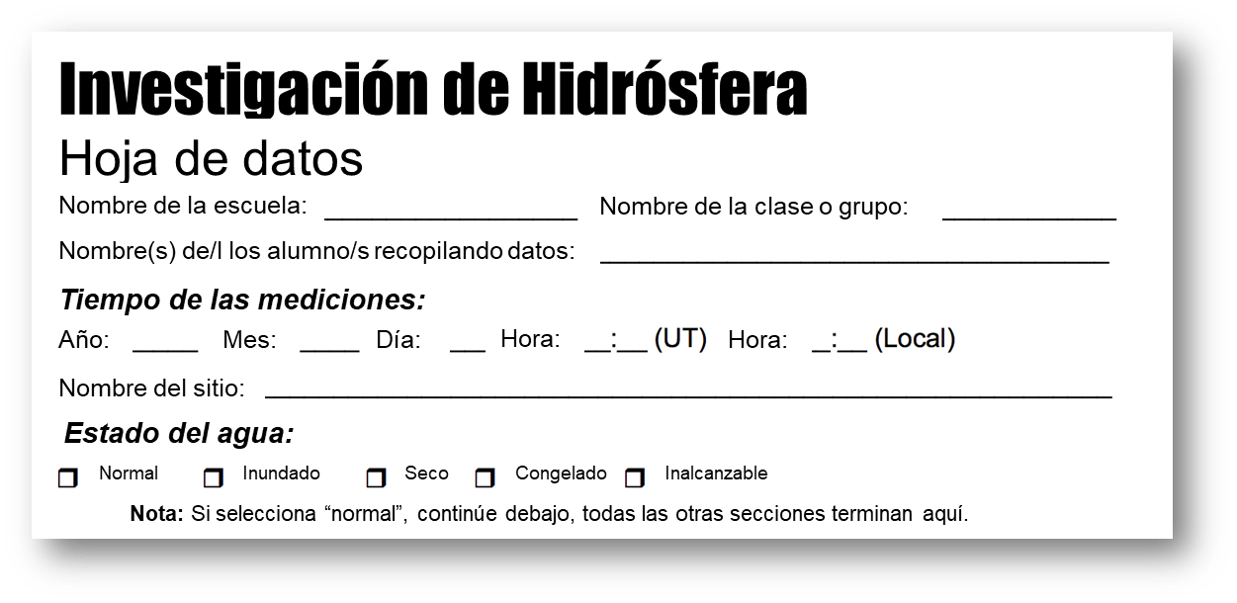
Datos del Sitio de Investigación de la Hidrósfera
Cómo recopilar datos
A. ¿Qué es la transparencia del agua?
B. ¿Por qué recolectar datos de la transparencia del agua?
C. Cómo pueden ayudar sus mediciones
D. Cómo recopilar datos
E. Ingresar datos al sitio web de GLOBE
F. Entender los datos
G. Auto evaluación
H. Información Adicional
Complete la parte superior de la Hoja de Datos de Investigación de la Hidrósfera
SEGURIDAD: asegúrese de que sus estudiante utilicen guantes y gafas durante sus investigaciones.
Notes:
Investigación de la Hidrósfera
Hoja de Datos
Nombre del colegio: Clase o nombre del grupo:
Nombre(s) del/de los alumno/s recopilando datos:
Tiempo de mediciones:
Año: Mes: Día: Tiempo: Tiempo:
Nombre del Sitio.
Estado del agua:
Normal Inundado Seco. Congelado Inalcanzable
Nota: Si selecciona ”Normal”, continué debajo; todas las otras selecciones terminan aquí

Slide 26
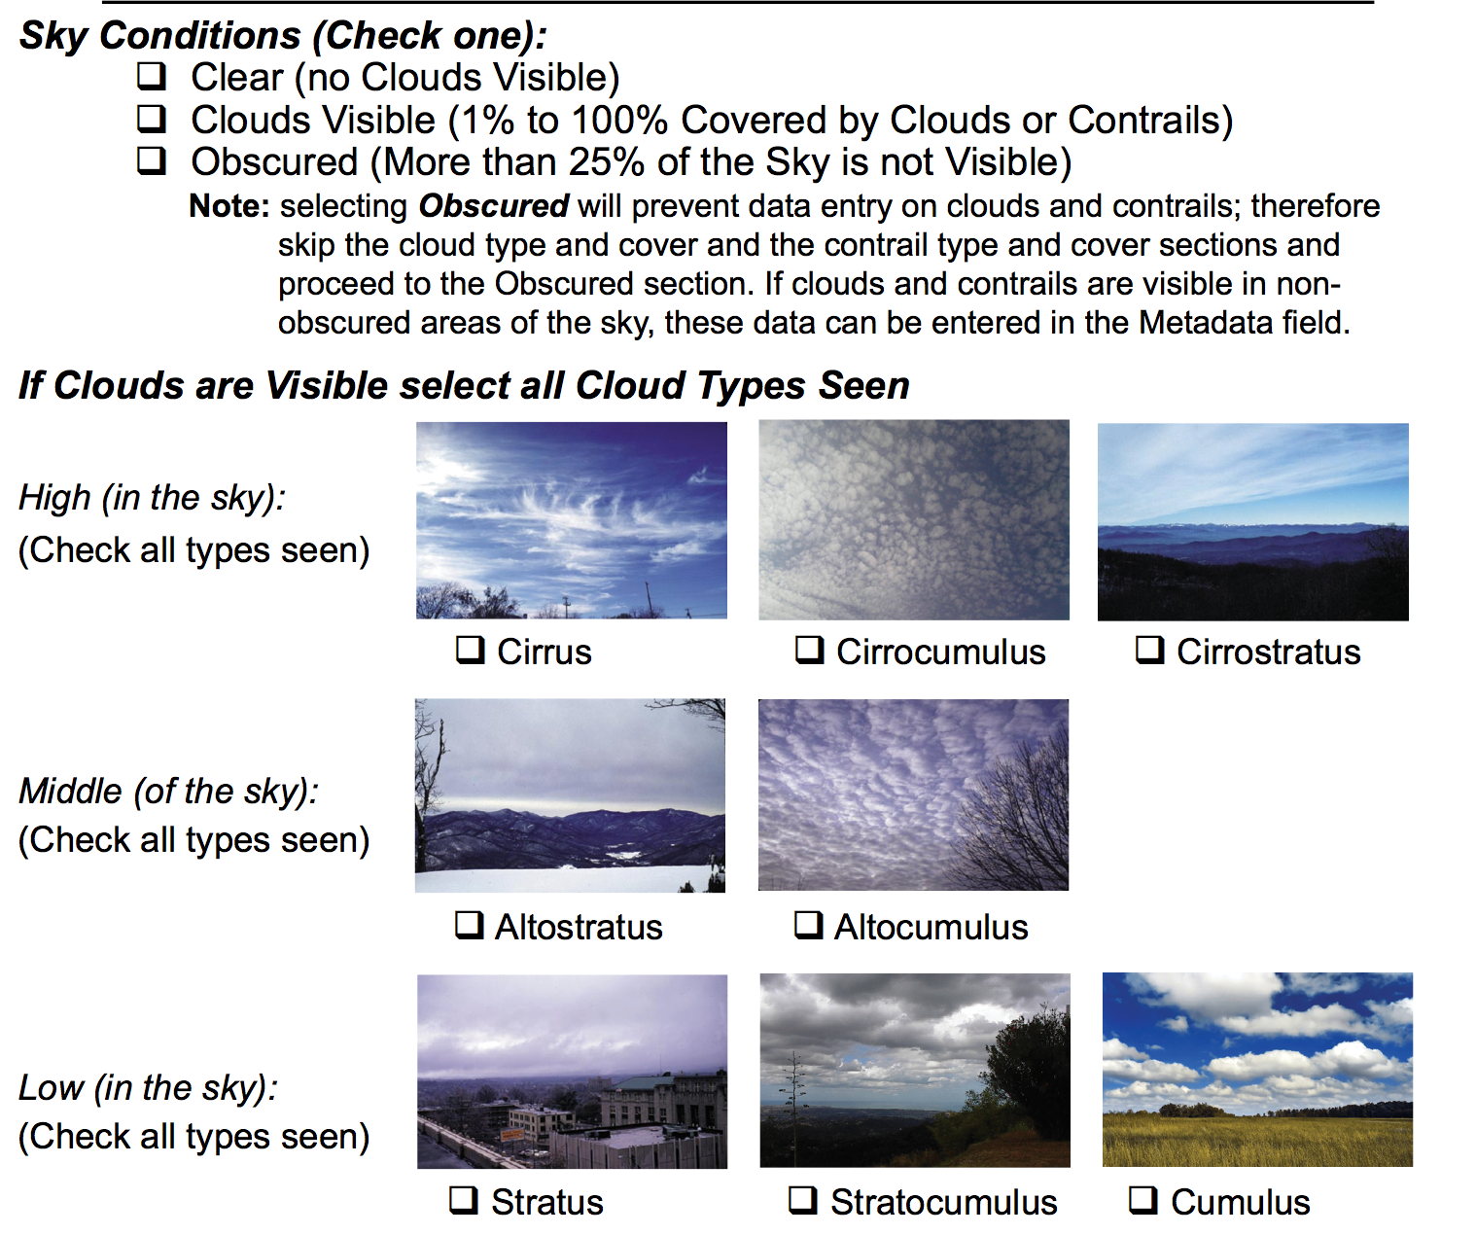
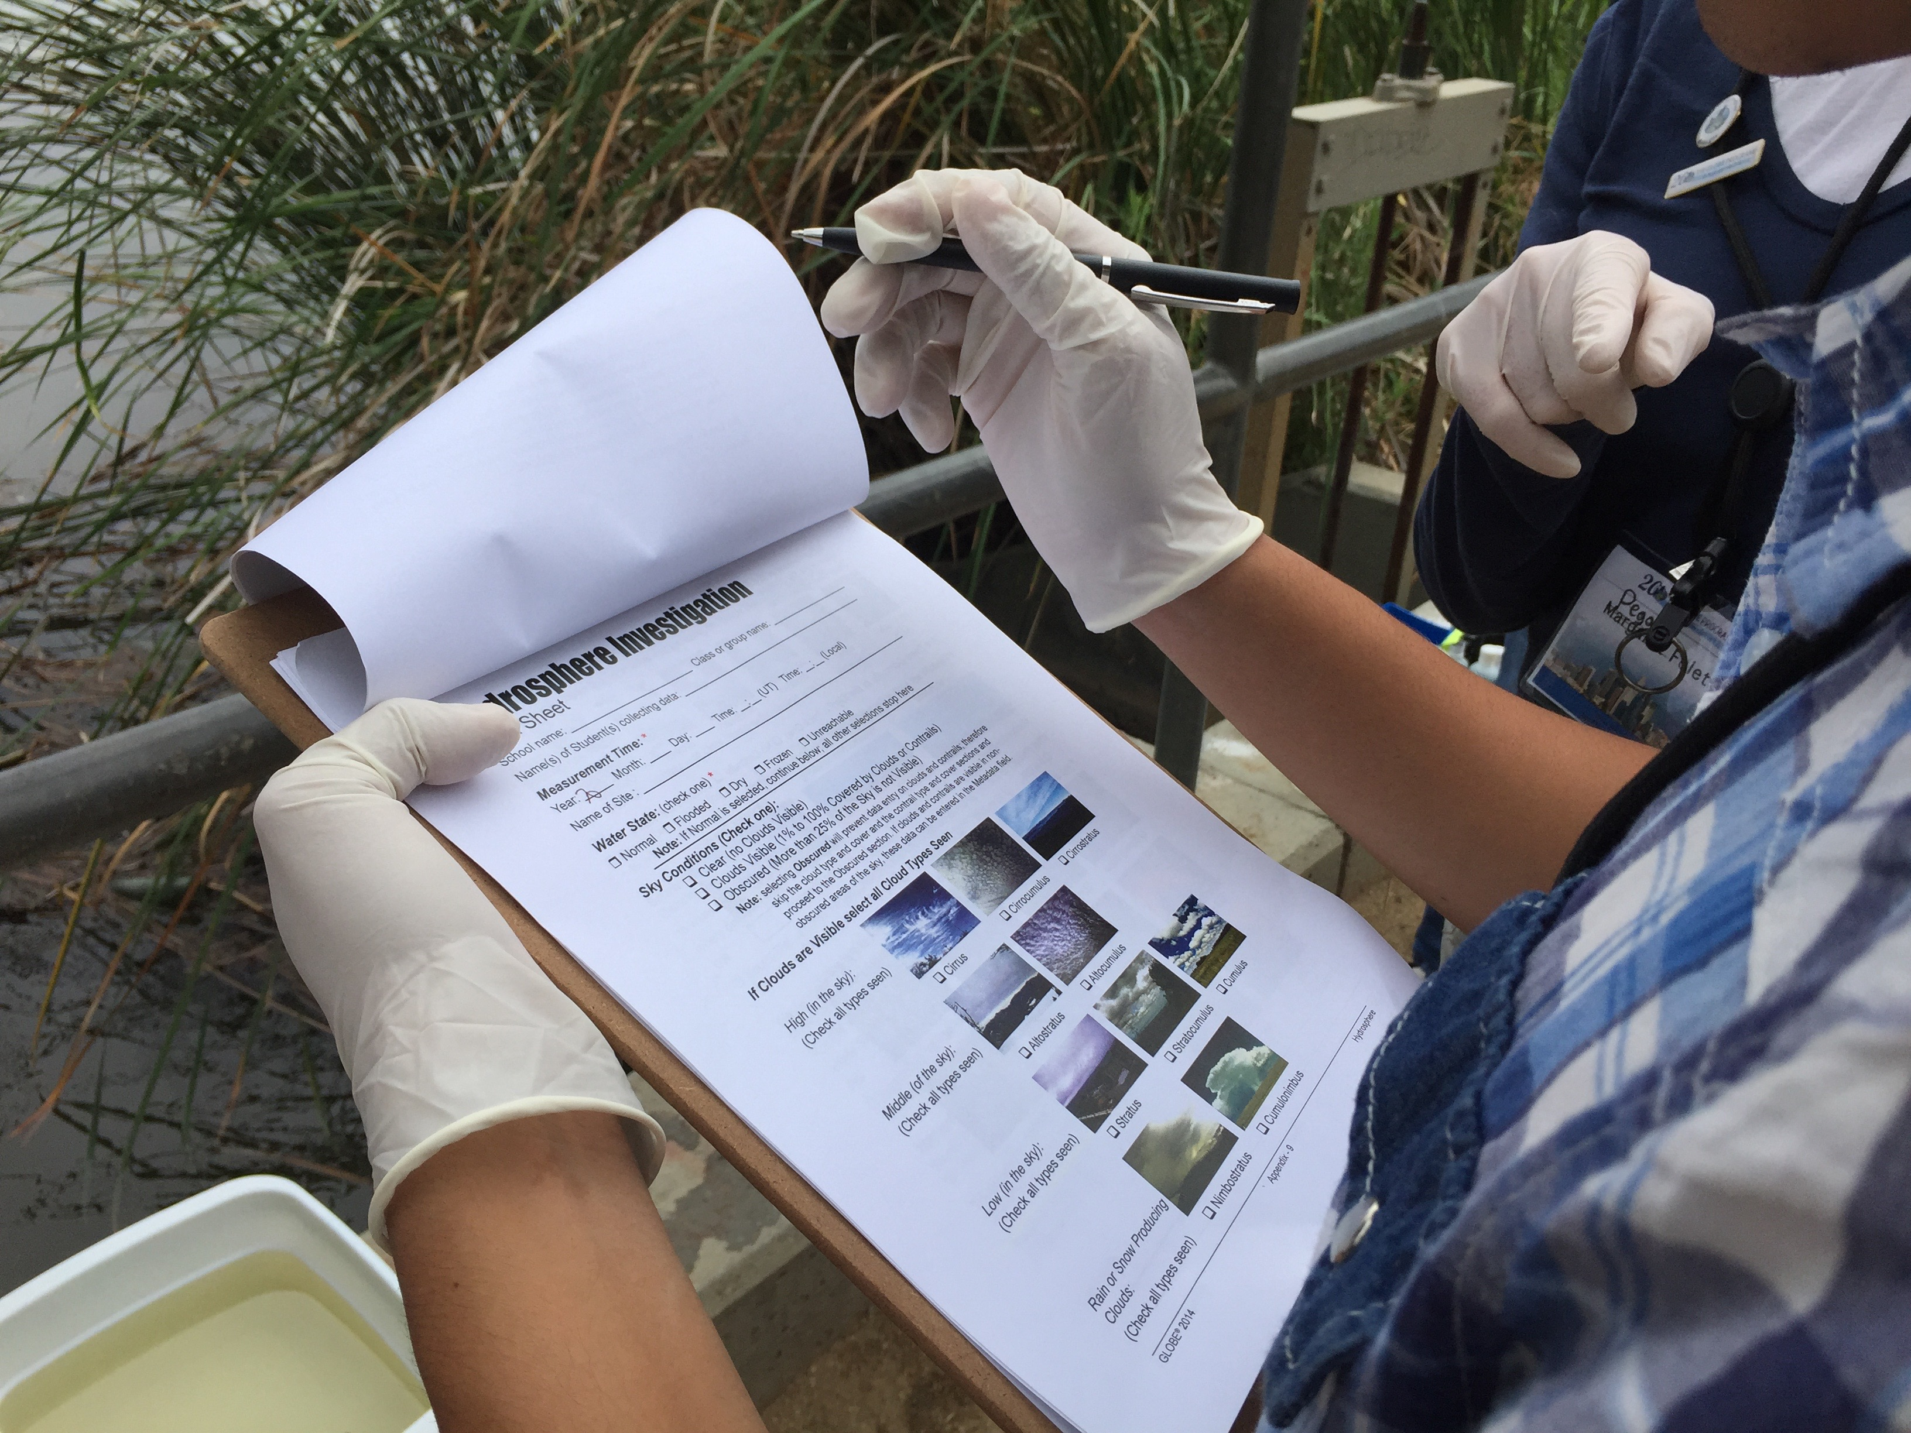
Describan las condiciones del cielo y las nubes
Cómo recopilar datos
A. ¿Qué es la transparencia del agua?
B. ¿Por qué recolectar datos de la transparencia del agua?
C. Cómo pueden ayudar sus mediciones
D. Cómo recopilar datos
E. Ingresar datos al sitio web de GLOBE
F. Entender los datos
G. Auto evaluación
H. Información Adicional

Slide 27
I. Protocolo de Transparencia del Agua Mediante un Disco Secchi
Cómo recopilar datos
A. ¿Qué es la transparencia del agua?
B. ¿Por qué recolectar datos de la transparencia del agua?
C. Cómo pueden ayudar sus mediciones
D. Cómo recopilar datos
E. Ingresar datos al sitio web de GLOBE
F. Entender los datos
G. Auto evaluación
H. Información Adicional

Slide 28
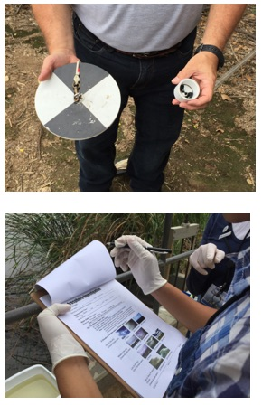
Descripción del Protocolo del Disco Secchi
Cómo recopilar datos
A. ¿Qué es la transparencia del agua?
B. ¿Por qué recolectar datos de la transparencia del agua?
C. Cómo pueden ayudar sus mediciones
D. Cómo recopilar datos
E. Ingresar datos al sitio web de GLOBE
F. Entender los datos
G. Auto evaluación
H. Información Adicional
Montar el equipo de campo
Recoger los datos del lugar
Realizar mediciones del tipo de nube y de la cubierta de nubes
En el campo: Realice las mediciones con un disco Secchi
Repetir 3 veces para asegurar la exactitud y la precisión
Verifique que los datos de las tres mediciones están dentro de los 10 cm de la media, (pero no promedie sus datos para el informe)
Comunique sus datos al sitio web de GLOBE

Slide 29
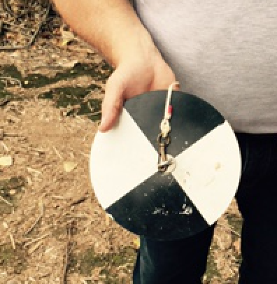
Requisitos de tiempo para el Método del Disco Secchi
Cómo recopilar datos
A. ¿Qué es la transparencia del agua?
B. ¿Por qué recolectar datos de la transparencia del agua?
C. Cómo pueden ayudar sus mediciones
D. Cómo recopilar datos
E. Ingresar datos al sitio web de GLOBE
F. Entender los datos
G. Auto evaluación
H. Información Adicional
Tiempo para completar el protocolo: Alrededor de 10 minutos
Frecuencia: Idealmente, mediciones semanales en el mismo sitio de muestreo
Facilidad de Protocolo: Nivel principiante

Slide 30
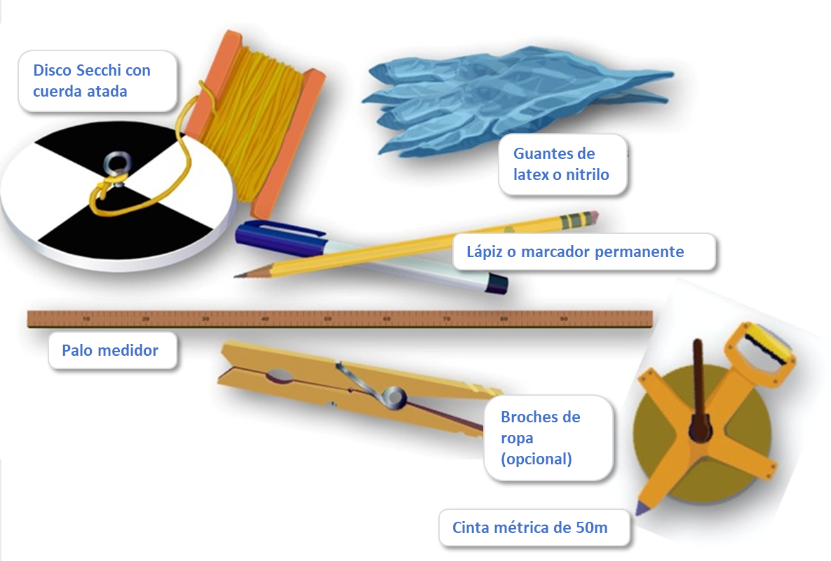
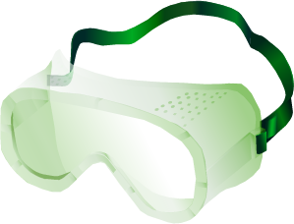
Montar el equipo de campo para el Método del Disco de Secchi
Cómo recopilar datos
A. ¿Qué es la transparencia del agua?
B. ¿Por qué recolectar datos de la transparencia del agua?
C. Cómo pueden ayudar sus mediciones
D. Cómo recopilar datos
E. Ingresar datos al sitio web de GLOBE
F. Entender los datos
G. Auto evaluación
H. Información Adicional
Notes:
Disco Secchi con cuerda atada
Palo medidor
Broches de ropa (opcional)
Guantes de latex o nitrilo
Lápiz o marcador permanente
Cinta métrica de 50 m

Slide 31
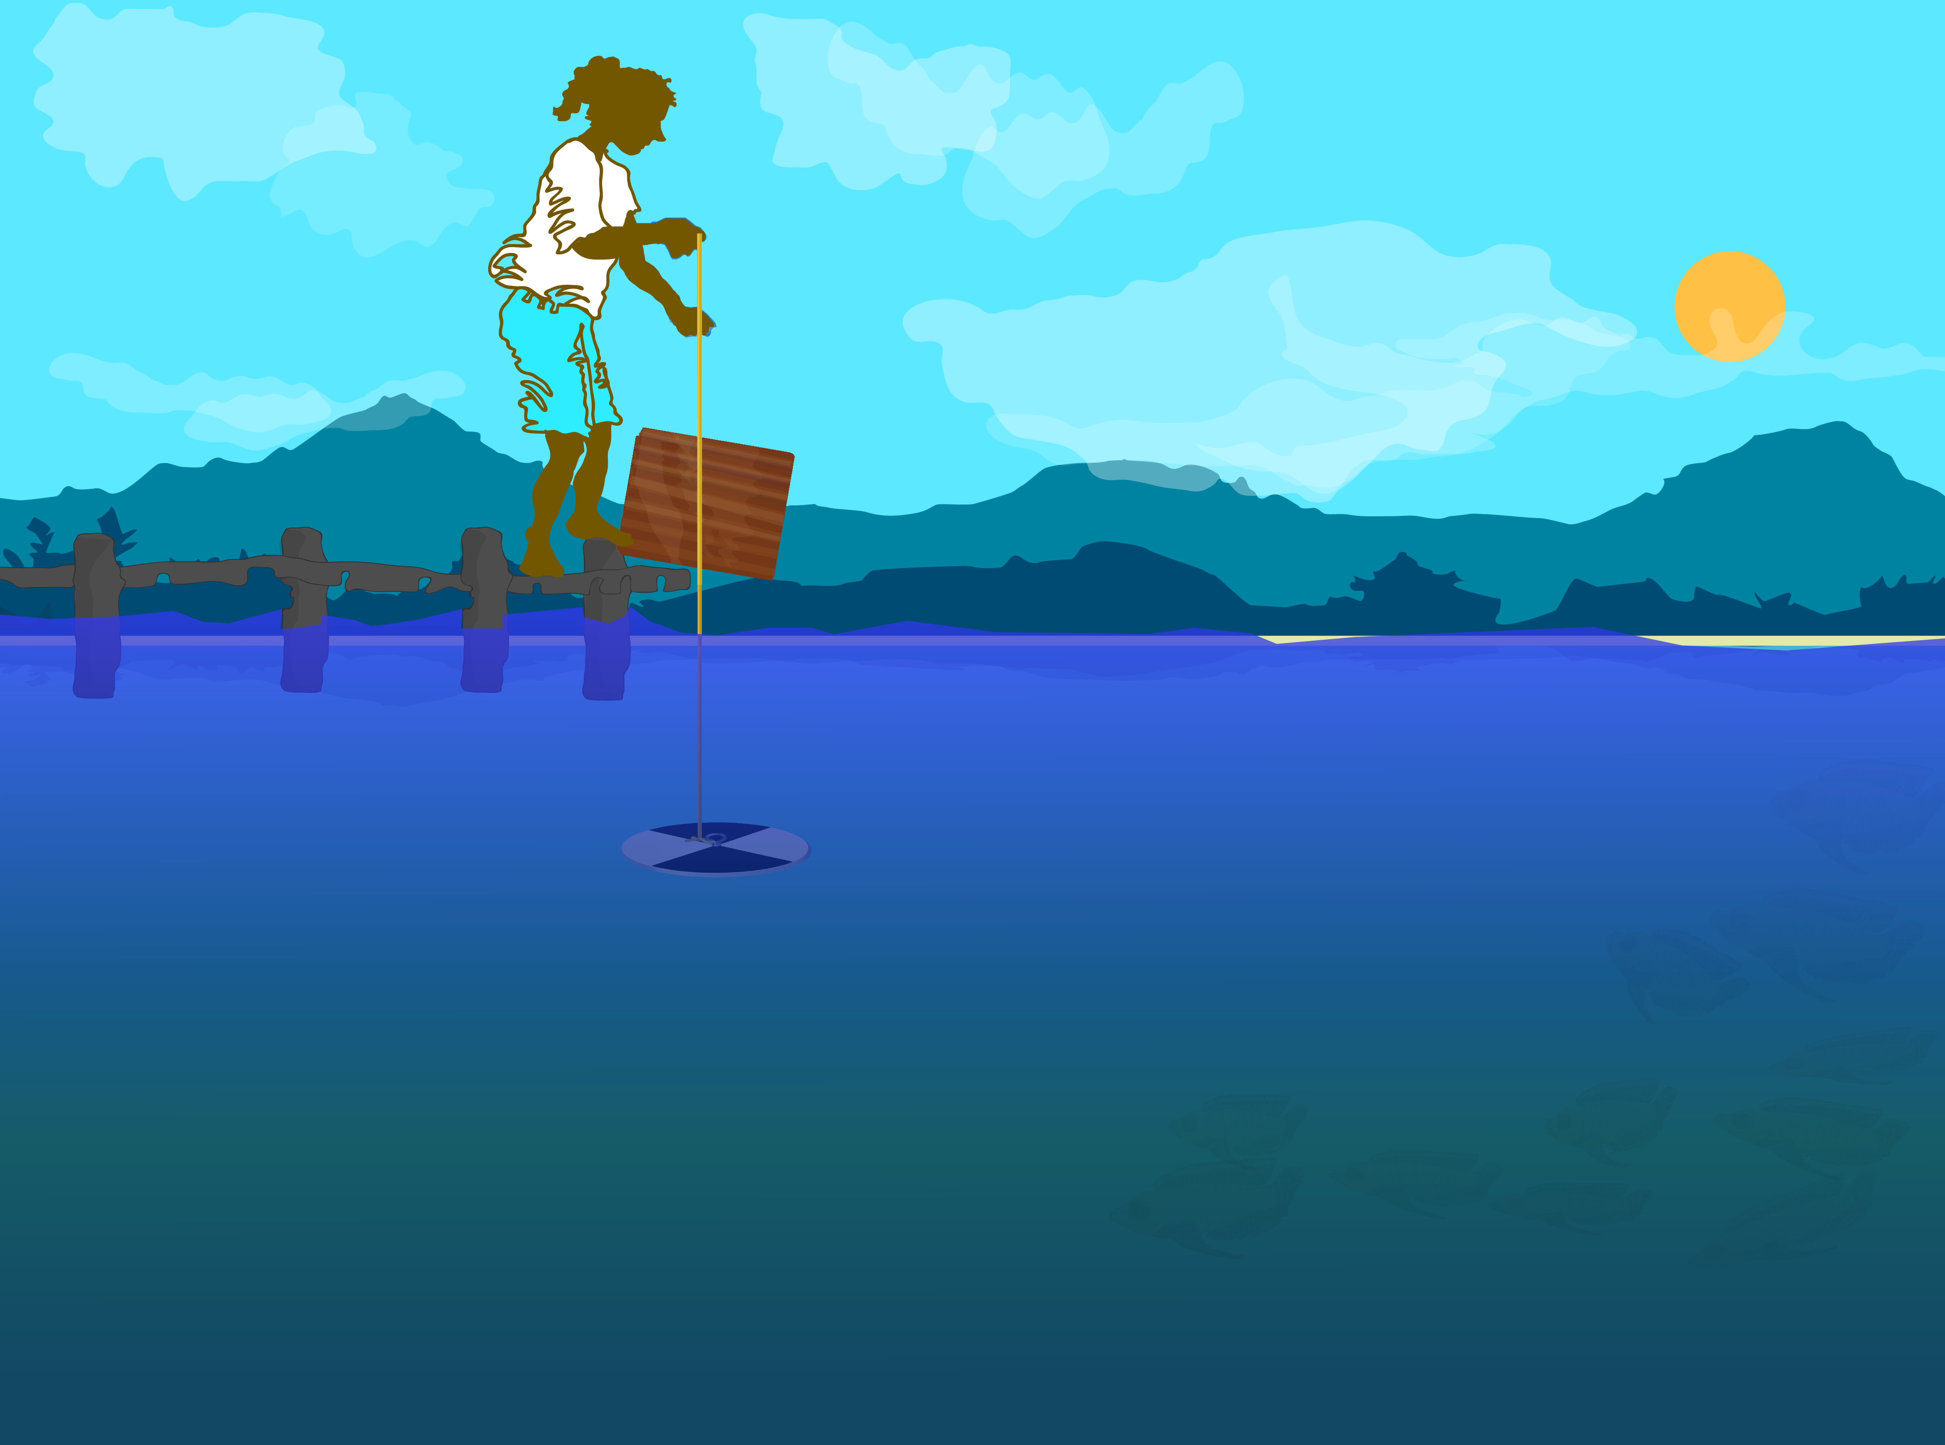
Técnica adecuada para el uso del Disco Secchi
Cómo recopilar datos
A. ¿Qué es la transparencia del agua?
B. ¿Por qué recolectar datos de la transparencia del agua?
C. Cómo pueden ayudar sus mediciones
D. Cómo recopilar datos
E. Ingresar datos al sitio web de GLOBE
F. Entender los datos
G. Auto evaluación
H. Información Adicional
Párese de forma que el Disco Secchi quede a la sombra o utilice un paraguas o un cartón para dar sombra a la zona de medición.
Si no puede alcanzar la superficie del agua, establezca una altura de referencia. Puede ser una barandilla, la cadera de una persona o el borde de un muelle. Todas las mediciones deben realizarse desde este punto.
SEGURIDAD: asegúrese de que sus estudiante utilicen guantes y gafas durante sus investigaciones.
Notes:
Asegúrese que los alumnos utilicen guantes y gafas protectoras durante sus investigaciones

Slide 32
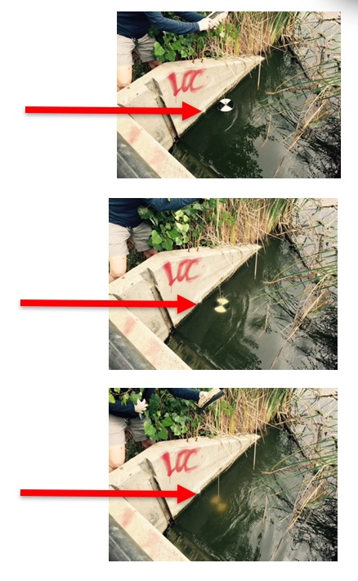
Bajar el Disco Secchi hasta que desaparezca bajo el agua
Cómo recopilar datos
A. ¿Qué es la transparencia del agua?
B. ¿Por qué recolectar datos de la transparencia del agua?
C. Cómo pueden ayudar sus mediciones
D. Cómo recopilar datos
E. Ingresar datos al sitio web de GLOBE
F. Entender los datos
G. Auto evaluación
H. Información Adicional
Baje el Disco Secchi gradualmente. A medida que lo baje, la cruz negra será menos visible. Finalmente, desaparecerá por completo.
Nota: Tendrá que quitarse las gafas de sol o las gafas protectoras cuando baje el Disco de Secchi, para poder identificar correctamente la profundidad de extinción. Vuelva a colocarse las gafas antes de subir el Disco de Secchi

Slide 33
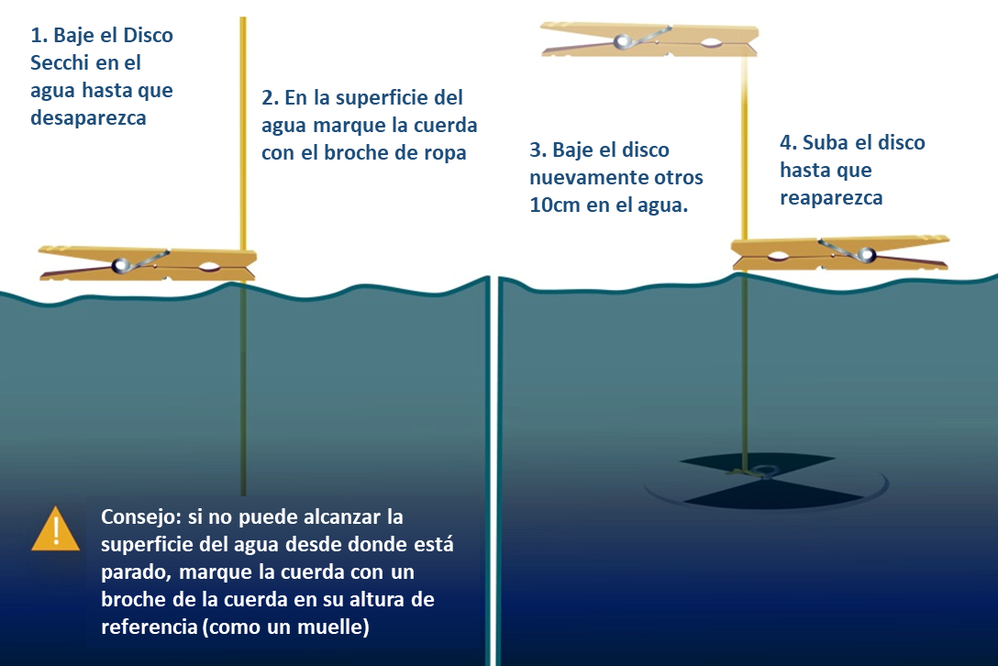
Marcar la profundidad de Secchi
Cómo recopilar datos
A. ¿Qué es la transparencia del agua?
B. ¿Por qué recolectar datos de la transparencia del agua?
C. Cómo pueden ayudar sus mediciones
D. Cómo recopilar datos
E. Ingresar datos al sitio web de GLOBE
F. Entender los datos
G. Auto evaluación
H. Información Adicional
Notes:
1. Baje el Disco Secchi en el agua hasta que desaparezca
2. En la superficie del agua marque la cuerda con el broche de la ropa
3. Baje el disco nuevamente otros 10 cms en el agua
4. Suba el disco hasta que reaparezca
Consejo: Si no puede alcanzar la superficie del agua desde donde está parado, marque la cuerda con un broche de la ropa en su altura de referencia (como un muelle)

Slide 34
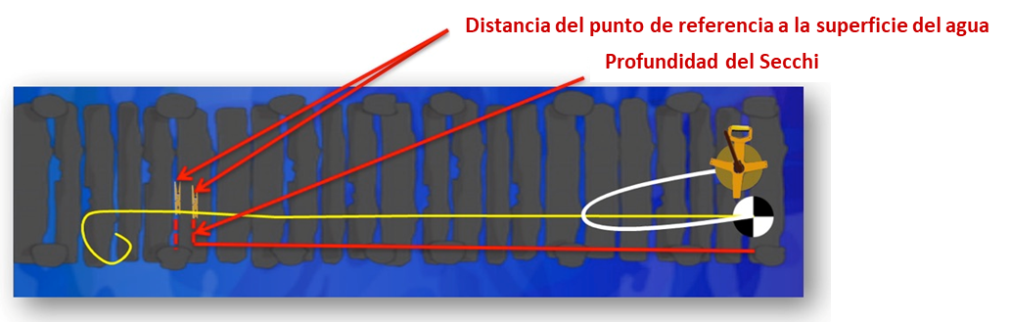
Mida la longitud de la cuerda
Cómo recopilar datos
A. ¿Qué es la transparencia del agua?
B. ¿Por qué recolectar datos de la transparencia del agua?
C. Cómo pueden ayudar sus mediciones
D. Cómo recopilar datos
E. Ingresar datos al sitio web de GLOBE
F. Entender los datos
G. Auto evaluación
H. Información Adicional
Ahora debe haber dos puntos marcados en la cuerda. Registre la longitud de la cuerda entre cada marca y el Disco de Secchi en su Hoja de Datos de la Investigación de la Hidrósfera, con una precisión de centímetros.
Si ha marcado la cuerda en la superficie del agua, registre "0" como la distancia entre el observador y la superficie del agua.
Si marcó la cuerda en un punto de referencia, baje el disco hasta que llegue a la superficie del agua y marque la cuerda en el punto de referencia. Registre la longitud de la cuerda entre la marca y el disco Secchi como la distancia entre el observador y la superficie del agua.

Slide 35
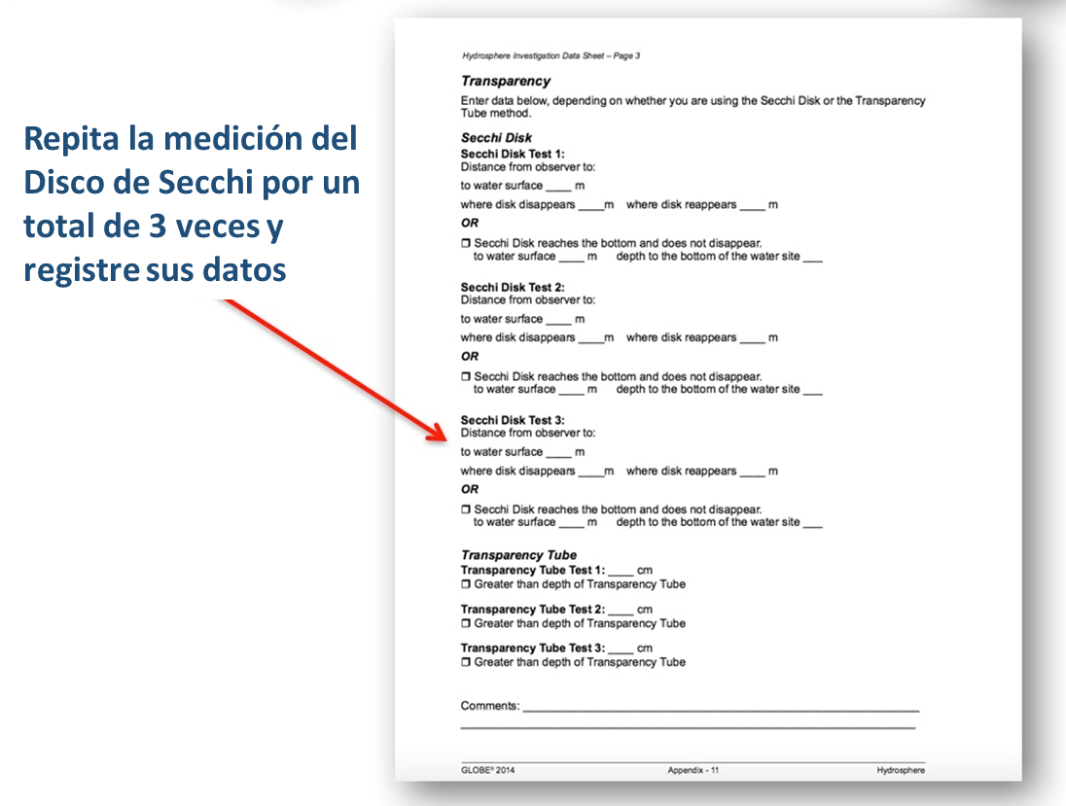
Repita la medición 3 veces para el método del Disco Secchi y ¡ha terminado!
Cómo recopilar datos
A. ¿Qué es la transparencia del agua?
B. ¿Por qué recolectar datos de la transparencia del agua?
C. Cómo pueden ayudar sus mediciones
D. Cómo recopilar datos
E. Ingresar datos al sitio web de GLOBE
F. Entender los datos
G. Auto evaluación
H. Información Adicional
Notes:
Repta la medición del Disco de Secci por un total de 3 veces y registre sus datos

Slide 36
II. Protocolo de la Transparencia del Agua mediante un Tubo de Transparencia
Cómo recopilar datos
A. ¿Qué es la transparencia del agua?
B. ¿Por qué recolectar datos de la transparencia del agua?
C. Cómo pueden ayudar sus mediciones
D. Cómo recopilar datos
E. Ingresar datos al sitio web de GLOBE
F. Entender los datos
G. Auto evaluación
H. Información Adicional

Slide 37
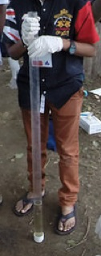
Descripción del Protocolo del Tubo de Transparencia
Cómo recopilar datos
A. ¿Qué es la transparencia del agua?
B. ¿Por qué recolectar datos de la transparencia del agua?
C. Cómo pueden ayudar sus mediciones
D. Cómo recopilar datos
E. Ingresar datos al sitio web de GLOBE
F. Entender los datos
G. Auto evaluación
H. Información Adicional
Montar el equipo de campo
Recopilar los datos del lugar
Realizar mediciones del tipo de nube y de la cubierta de nubes
En el campo: Realice las mediciones utilizando un tubo de transparencia
Repita las mediciones 3 veces para garantizar la exactitud y la precisión
Verifique que los datos de las tres mediciones están dentro de los 10 cm de la media, (pero no promedie sus datos para el informe)
Comunique sus datos al sitio web de GLOBE

Slide 38
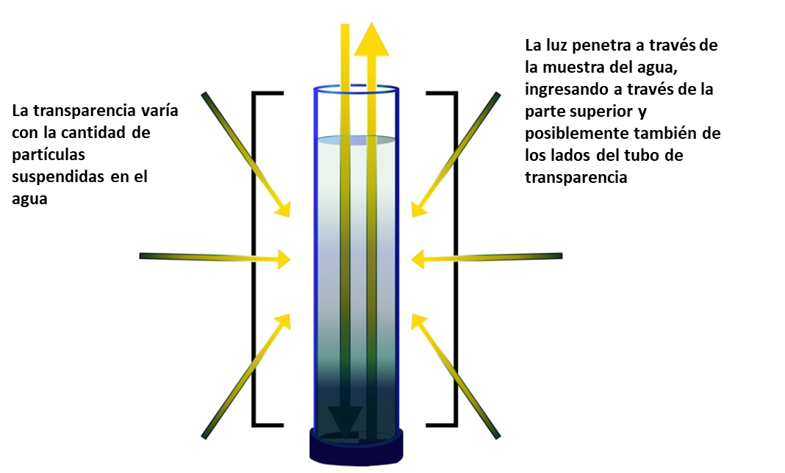
Uso del Tubo de Transparencia
Cómo recopilar datos
A. ¿Qué es la transparencia del agua?
B. ¿Por qué recolectar datos de la transparencia del agua?
C. Cómo pueden ayudar sus mediciones
D. Cómo recopilar datos
E. Ingresar datos al sitio web de GLOBE
F. Entender los datos
G. Auto evaluación
H. Información Adicional
El tubo de transparencia mide la penetración de la luz a través de las aguas superficiales
Notes:
La transparencia varía con la cantidad de partículas suspendidas en el agua
La luz penetra a través de la muestra del agua, ingresando a través de la parte superior y posiblemente también de los lados del tubo de transparencia

Slide 39
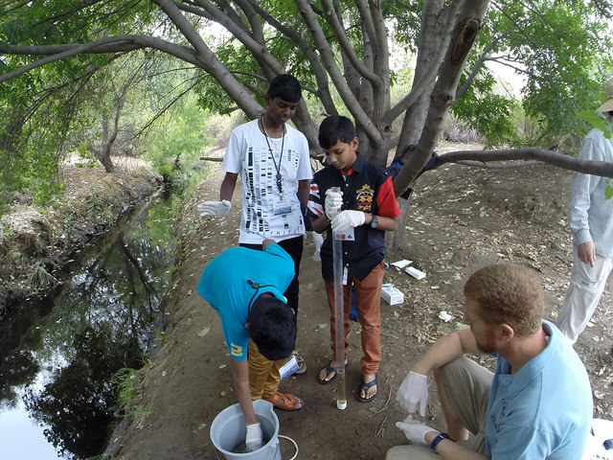
Requisitos de tiempo para el Método del Tubo de Transparencia
Cómo recopilar datos
A. ¿Qué es la transparencia del agua?
B. ¿Por qué recolectar datos de la transparencia del agua?
C. Cómo pueden ayudar sus mediciones
D. Cómo recopilar datos
E. Ingresar datos al sitio web de GLOBE
F. Entender los datos
G. Auto evaluación
H. Información Adicional
Tiempo para completar el protocolo: Alrededor de 10 minutos
Frecuencia: Idealmente, mediciones semanales en el mismo sitio de muestreo
Facilidad de Protocolo: Nivel principiante

Slide 40
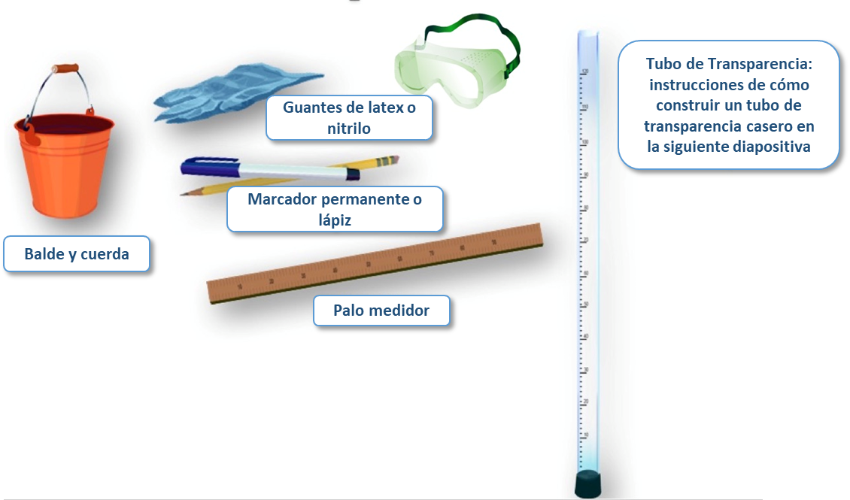
Montar el equipo de campo para el Método del Tubo de Transparencia
Cómo recopilar datos
A. ¿Qué es la transparencia del agua?
B. ¿Por qué recolectar datos de la transparencia del agua?
C. Cómo pueden ayudar sus mediciones
D. Cómo recopilar datos
E. Ingresar datos al sitio web de GLOBE
F. Entender los datos
G. Auto evaluación
H. Información Adicional
Notes:
Balde y cuerda
Guantes de latex o nitrilo
Lápiz o marcador permanente
Palo medidor
Tubo de Transparencia: instrucciones de cómo construir un tubo de transparencia casero en la siguiente diapositiva

Slide 41
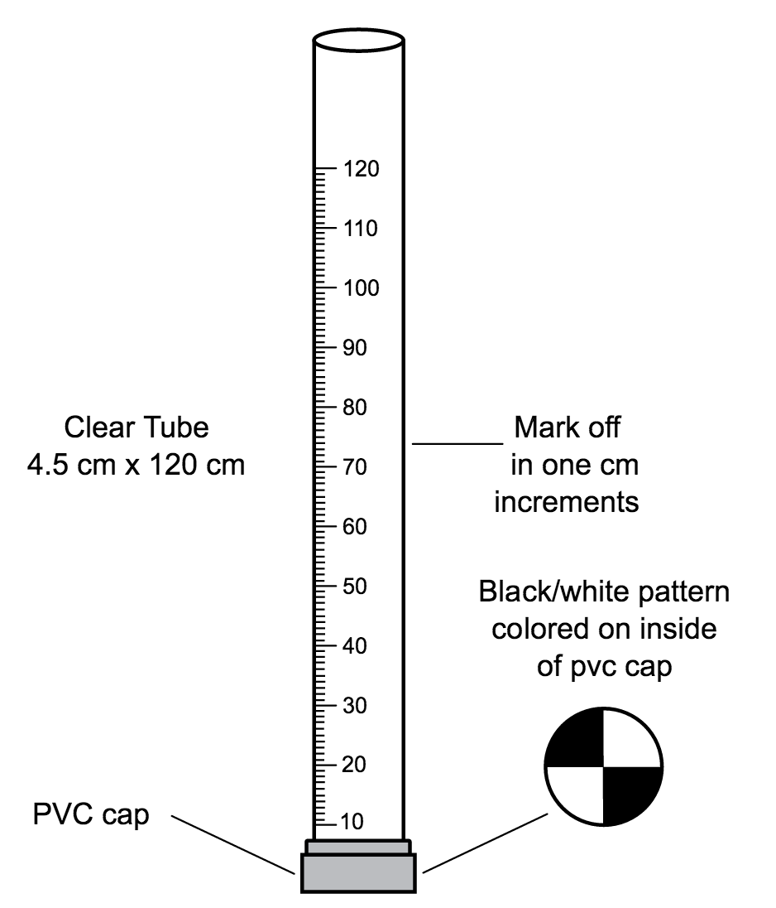
Instrucciones para la construcción del instrumento para hacer un tubo de transparencia
Cómo recopilar datos
A. ¿Qué es la transparencia del agua?
B. ¿Por qué recolectar datos de la transparencia del agua?
C. Cómo pueden ayudar sus mediciones
D. Cómo recopilar datos
E. Ingresar datos al sitio web de GLOBE
F. Entender los datos
G. Auto evaluación
H. Información Adicional
Materiales:
* Tubo transparente de aproximadamente 4,5 cm x 120 cm
Tapa de PVC (para que encaje bien en un extremo del tubo)
Marcador negro permanente
Barra de medición o cinta métrica
Construcción:
1. En la parte inferior del interior de la tapa de PVC, dibuje un patrón de disco de Secchi (alternando cuadrantes blancos y negros) con el marcador permanente negro.
2. Coloca el tapón de PVC sobre un extremo del tubo. El tapón debe quedar bien ajustado para que el agua no pueda salir.
3. Utiliza el rotulador y la varilla de medición para dibujar una escala en el lateral del tubo. La parte inferior del interior de la tapa de PVC donde se dibuja el patrón del disco de Secchi es 0 cm. Marca cada cm hacia arriba desde ese punto.
4. Se puede instalar una válvula de cierre cerca de la parte inferior del tubo para permitir que el agua salga de forma controlada; esto se asemejaría a los tubos de transparencia disponibles en el mercado. También puedes hacer un pequeño agujero cerca del fondo que puedas tapar con el dedo cuando hagas las mediciones.
*Muchas ferreterías tienen tubos largos para proteger las bombillas fluorescentes. Son baratos y constituyen excelentes tubos de transparencia. Si no están disponibles, se puede utilizar cualquier tubo largo de plástico transparente: la longitud es más importante que el diámetro.

Slide 42
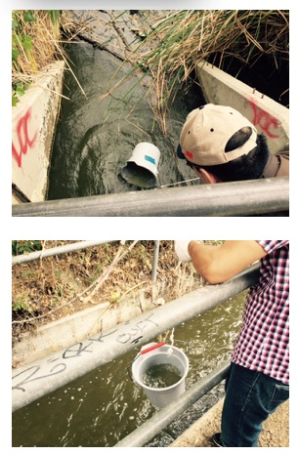

En el campo: Recoger la muestra de agua
Cómo recopilar datos
A. ¿Qué es la transparencia del agua?
B. ¿Por qué recolectar datos de la transparencia del agua?
C. Cómo pueden ayudar sus mediciones
D. Cómo recopilar datos
E. Ingresar datos al sitio web de GLOBE
F. Entender los datos
G. Auto evaluación
H. Información Adicional
Ponerse guantes de protección
Enjuagar el cubo con agua del lugar para evitar la contaminación.
  No utilice agua destilada para limpiar el cubo.
  Sujete bien la cuerda.
  Si su lugar de muestreo es un arroyo, tire el cubo a una zona bien mezclada (un riachuelo), a poca distancia de la orilla. Lo ideal es que el agua fluya ligeramente. Si está tomando muestras en un lago, una bahía o el océano, sitúese en la orilla y lance el balde lo más lejos posible para recoger la muestra.
  Si el balde flota, empuje la cuerda hasta que entre algo de agua en el balde.
  Siempre debe tomar una muestra de la parte superior de la superficie del agua. Tenga cuidado de no dejar que el balde se hunda hasta el fondo ni de remover los sedimentos del fondo.
  Recoja una muestra de agua superficial de la siguiente manera:
  Enjuague el balde con agua del lugar para evitar la contaminación.
  Deje que el balde se llene entre 2/3 y 3/4 de su capacidad y tire de él con la cuerda.
Asegúrese de enjuagar el balde con el agua de la muestra

Slide 43
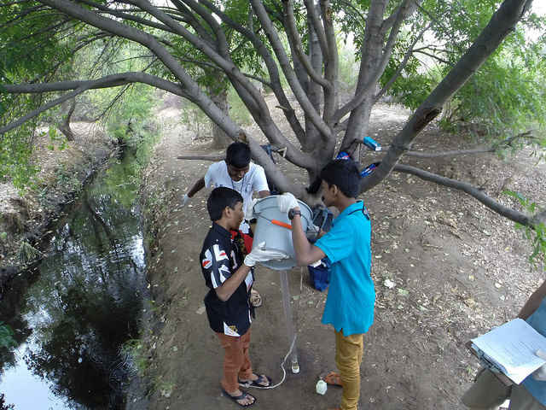
Llenar el Tubo de Transparencia con la muestra de agua
Cómo recopilar datos
A. ¿Qué es la transparencia del agua?
B. ¿Por qué recolectar datos de la transparencia del agua?
C. Cómo pueden ayudar sus mediciones
D. Cómo recopilar datos
E. Ingresar datos al sitio web de GLOBE
F. Entender los datos
G. Auto evaluación
H. Información Adicional
Párese de espaldas al sol, de modo que el tubo de transparencia quede a la sombra.
Vierta lentamente el agua de la muestra en el tubo con un vaso. Mire hacia abajo en el tubo con el ojo cerca de su abertura.
Deje de añadir agua cuando no pueda ver el patrón de Secchi en el fondo del tubo.
La medición de la transparencia del agua debe realizarse a la sombra para evitar el resplandor del sol y las diferencias de visibilidad.

Slide 44
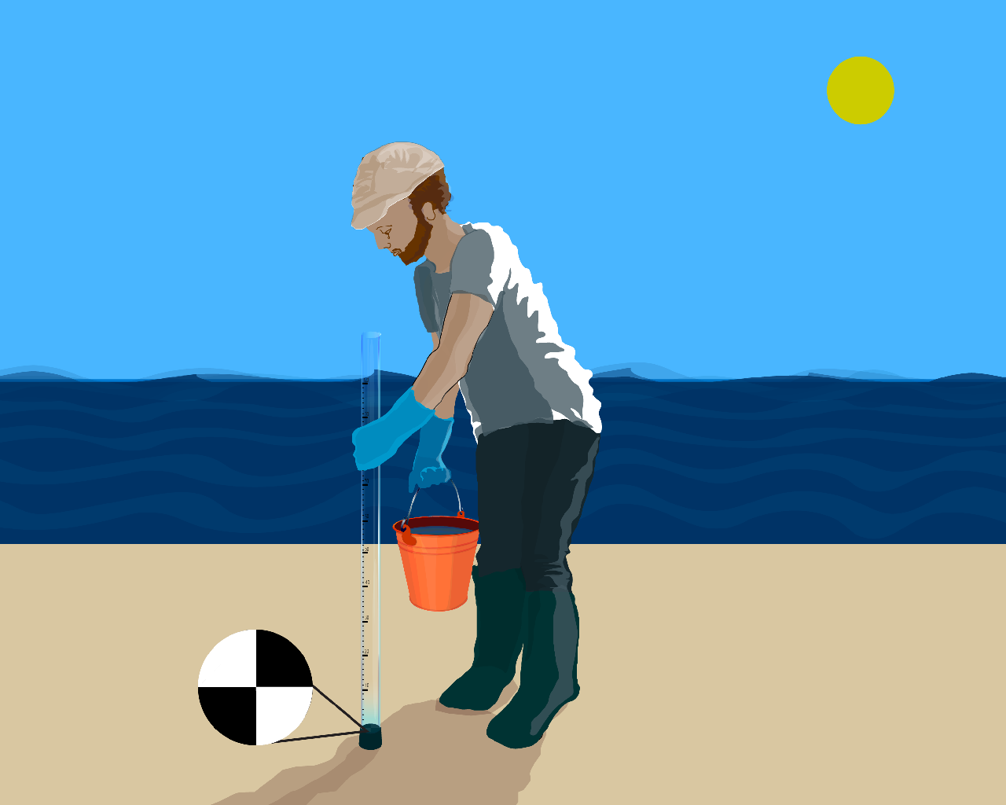
Recoja sus datos con el Tubo de Transparencia
Cómo recopilar datos
A. ¿Qué es la transparencia del agua?
B. ¿Por qué recolectar datos de la transparencia del agua?
C. Cómo pueden ayudar sus mediciones
D. Cómo recopilar datos
E. Ingresar datos al sitio web de GLOBE
F. Entender los datos
G. Auto evaluación
H. Información Adicional
Gire el tubo lentamente mientras mira para asegurarse de que no puede ver el patrón Secchi. El patrón de Secchi en el fondo del tubo debe ser completa-mente irreconocible cuando se mira a través del tubo.

Slide 45
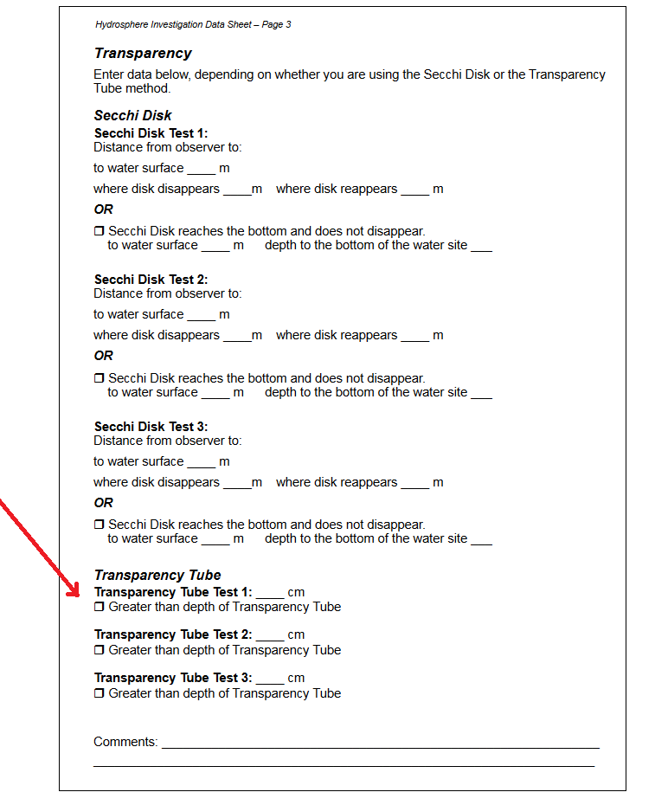
Repita la medición 3 veces para el Método del Tubo de Transparencia y ¡ha terminado!
Cómo recopilar datos
A. ¿Qué es la transparencia del agua?
B. ¿Por qué recolectar datos de la transparencia del agua?
C. Cómo pueden ayudar sus mediciones
D. Cómo recopilar datos
E. Ingresar datos al sitio web de GLOBE
F. Entender los datos
G. Auto evaluación
H. Información Adicional
Repita la medición del Tubo de transparencia por un total de 3 veces y registre sus datos
Notes:
Repita la medición del Tubo de Transparencia por un total de 3 veces y registre sus datos

Slide 46
¡Hagamos un rápido repaso antes de pasar a la visualización y al informe de datos de GLOBE ! Pregunta 3
Cómo recopilar datos
A. ¿Qué es la transparencia del agua?
B. ¿Por qué recolectar datos de la transparencia del agua?
C. Cómo pueden ayudar sus mediciones
D. Cómo recopilar datos
E. Ingresar datos al sitio web de GLOBE
F. Entender los datos
G. Auto evaluación
H. Información Adicional
Si tiene aguas profundas y tranquilas, ¿cuál es el método de transparencia del agua preferido en las investigaciones de Hidrósfera GLOBE’
A. El Método del Disco de Secchi
El Método del Tubo de Transparencia (también llamado tubo de turbidez)
¿Cuál es la respuesta?

Slide 47
¡Hagamos un rápido repaso antes de pasar a la visualización y al informe de datos de GLOBE ! Respuesta de la pregunta 3
Cómo recopilar datos
A. ¿Qué es la transparencia del agua?
B. ¿Por qué recolectar datos de la transparencia del agua?
C. Cómo pueden ayudar sus mediciones
D. Cómo recopilar datos
E. Ingresar datos al sitio web de GLOBE
F. Entender los datos
G. Auto evaluación
H. Información Adicional
Si tiene aguas profundas y tranquilas, ¿cuál es el método de transparencia del agua preferido en las investigaciones de Hidrósfera GLOBE’
A. El Método del Disco de Secchi ¡Correcto ☺!
El Método del Tubo de Transparencia (también llamado tubo de turbidez)
¿Estaba en lo cierto?

Slide 48
¡Hagamos un rápido repaso antes de pasar a la visualización y al informe de datos de GLOBE ! Pregunta 4
Cómo recopilar datos
A. ¿Qué es la transparencia del agua?
B. ¿Por qué recolectar datos de la transparencia del agua?
C. Cómo pueden ayudar sus mediciones
D. Cómo recopilar datos
E. Ingresar datos al sitio web de GLOBE
F. Entender los datos
G. Auto evaluación
H. Información Adicional
¿Cuántas mediciones repetidas debe realizar para garantizar la fiabilidad de sus datos?
Sólo una vez, ya que se trata de un protocolo muy sencillo y, al no haber mediciones químicas, hay menos posibilidades de error humano.
Tres veces, informe de la media de las tres mediciones.
Tres veces, informe de las tres mediciones.
¿Cuál es la respuesta?

Slide 49
¡Hagamos un rápido repaso antes de pasar a la visualización y al informe de datos de GLOBE ! Respuesta de la pregunta 4
Cómo recopilar datos
A. ¿Qué es la transparencia del agua?
B. ¿Por qué recolectar datos de la transparencia del agua?
C. Cómo pueden ayudar sus mediciones
D. Cómo recopilar datos
E. Ingresar datos al sitio web de GLOBE
F. Entender los datos
G. Auto evaluación
H. Información Adicional
¿Cuántas mediciones repetidas debe realizar para garantizar la fiabilidad de sus datos?
Sólo una vez, ya que se trata de un protocolo muy sencillo y, al no haber mediciones químicas, hay menos posibilidades de error humano.
Tres veces, informe de la media de las tres mediciones.
Tres veces, informe de las tres mediciones. ¡Correcto ☺!
¿Estaba en lo cierto?

Slide 50
¡Hagamos un rápido repaso antes de pasar a la visualización y al informe de datos de GLOBE ! Pregunta 5
Cómo recopilar datos
A. ¿Qué es la transparencia del agua?
B. ¿Por qué recolectar datos de la transparencia del agua?
C. Cómo pueden ayudar sus mediciones
D. Cómo recopilar datos
E. Ingresar datos al sitio web de GLOBE
F. Entender los datos
G. Auto evaluación
H. Información Adicional
Cuando los científicos realizan mediciones de la transparencia del agua, también describen otras condiciones que pueden afectar a sus mediciones. ¿Cuáles son?
Litósfera: los tipos de roca locales
Atmósfera: las condiciones de las nubes
Biósfera: las plantas que se encuentran al lado del agua
¿Cuál es la respuesta?

Slide 51
¡Hagamos un rápido repaso antes de pasar a la visualización y al informe de datos de GLOBE ! Respuesta de la pregunta 5
Cómo recopilar datos
A. ¿Qué es la transparencia del agua?
B. ¿Por qué recolectar datos de la transparencia del agua?
C. Cómo pueden ayudar sus mediciones
D. Cómo recopilar datos
E. Ingresar datos al sitio web de GLOBE
F. Entender los datos
G. Auto evaluación
H. Información Adicional
Cuando los científicos realizan mediciones de la transparencia del agua, también describen otras condiciones que pueden afectar a sus mediciones. ¿Cuáles son?
Litósfera: los tipos de roca locales
Atmósfera: las condiciones de las nubes ¡Correcto ☺!
Biósfera: las plantas que se encuentran al lado del agua
¿Estaba en lo cierto?

Slide 52
¡Hagamos un rápido repaso antes de pasar a la visualización y al informe de datos de GLOBE ! Pregunta 6
Cómo recopilar datos
A. ¿Qué es la transparencia del agua?
B. ¿Por qué recolectar datos de la transparencia del agua?
C. Cómo pueden ayudar sus mediciones
D. Cómo recopilar datos
E. Ingresar datos al sitio web de GLOBE
F. Entender los datos
G. Auto evaluación
H. Información Adicional
¿Qué precauciones de seguridad debe tomar en el campo con sus alumnos? ?
Los estudiantes deben llevar guantes y gafas de protección
Protección contra las picaduras de insectos, como el uso de ropa que limite la exposición de la piel y el uso de repelente de insectos
Para este protocolo, no es necesario, ya que los métodos de Transparencia del Agua no utilizan productos químicos peligrosos
Respuestas A y B
¿Cuál es la respuesta?

Slide 53
¡Hagamos un rápido repaso antes de pasar a la visualización y al informe de datos de GLOBE ! Respuesta de la pregunta 6
Cómo recopilar datos
A. ¿Qué es la transparencia del agua?
B. ¿Por qué recolectar datos de la transparencia del agua?
C. Cómo pueden ayudar sus mediciones
D. Cómo recopilar datos
E. Ingresar datos al sitio web de GLOBE
F. Entender los datos
G. Auto evaluación
H. Información Adicional
¿Qué precauciones de seguridad debe tomar en el campo con sus alumnos? ?
Los estudiantes deben llevar guantes y gafas de protección
Protección contra las picaduras de insectos, como el uso de ropa que limite la exposición de la piel y el uso de repelente de insectos
Para este protocolo, no es necesario, ya que los métodos de Transparencia del Agua no utilizan productos químicos peligrosos
Respuestas A y B ¡Correcto ☺!
¿Estaba en lo cierto? Ahora repasemos el procedimiento para ingresar y visualizar los datos GLOBE

Slide 54
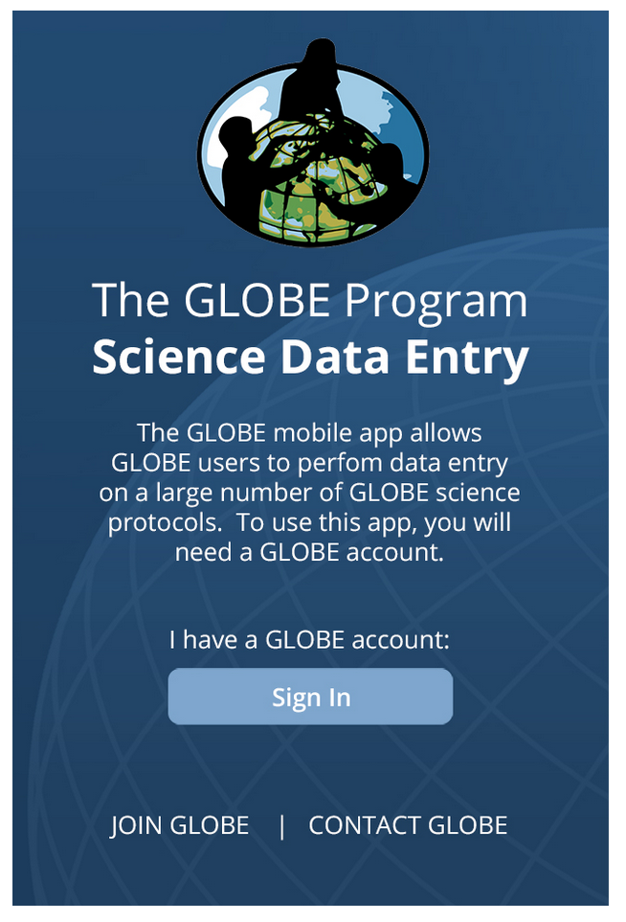
Cómo enviar sus datos a GLOBE
Ingresar sus datos al sitio web de GLOBE
A. ¿Qué es la transparencia del agua?
B. ¿Por qué recolectar datos de la transparencia del agua?
C. Cómo pueden ayudar sus mediciones
D. Cómo recopilar datos
E. Ingresar datos al sitio web de GLOBE
F. Entender los datos
G. Auto evaluación
H. Información Adicional
Entrada de datos en vivo cargue sus datos en la Base de Datos Científica oficial de GLOBE
Ingreso de datos por correo electrónico: Envíe los datos en el cuerpo de su correo electrónico (no como un adjunto) al DATA@GLOBE.GOV
Aplicación de datos móviles: Descargue la aplicación de ingreso de datos científicos para GLOBE en su dispositivo móvil y seleccione la opción correcta.
Para Android a través de Google Play
Para IOS a través de App Store

Slide 55
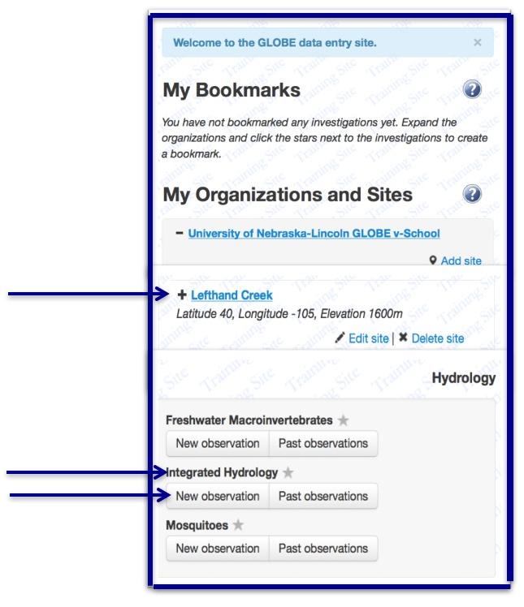
Ingreso de sus datos a través del Ingreso de Datos en Vivo o la aplicación de datos móviles- Paso 1
Ingresar sus datos al sitio web de GLOBE
A. ¿Qué es la transparencia del agua?
B. ¿Por qué recolectar datos de la transparencia del agua?
C. Cómo pueden ayudar sus mediciones
D. Cómo recopilar datos
E. Ingresar datos al sitio web de GLOBE
F. Entender los datos
G. Auto evaluación
H. Información Adicional
Identifique su sitio de muestreo
Seleccione “Hidrología integrada” y “Nueva observación”
Notes:
Identifique su sitio de muestreo
Seleccione ”Hidrología Integrada” y ”Nueva Observación”

Slide 56
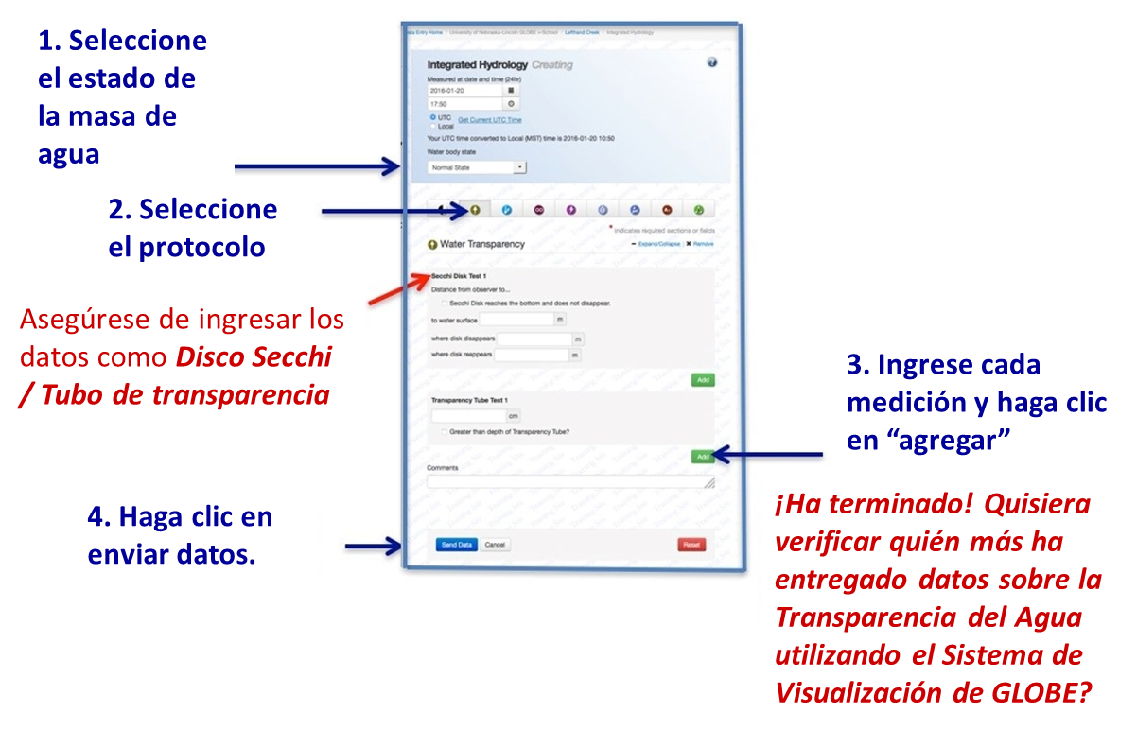
Ingreso de sus datos a través del Ingreso de Datos en Vivo o la aplicación de datos móviles- Paso 2
Ingresar sus datos al sitio web de GLOBE
A. ¿Qué es la transparencia del agua?
B. ¿Por qué recolectar datos de la transparencia del agua?
C. Cómo pueden ayudar sus mediciones
D. Cómo recopilar datos
E. Ingresar datos al sitio web de GLOBE
F. Entender los datos
G. Auto evaluación
H. Información Adicional
Notes:
Seleccione la masa de agua aquí
Seleccione el protocolo. Asegúrese de ingresar datos como el Disco Secchi/Tubo de Transparencia
Ingrese cada medición y haga clic en ”agregar”
Haga clic en envíar datos
¡Ha terminado! Quisiera verificar quién más ha entregado datos sobre la Transparencia del Agua utilizando el Sistema de Visualización de GLOBE?

Slide 57
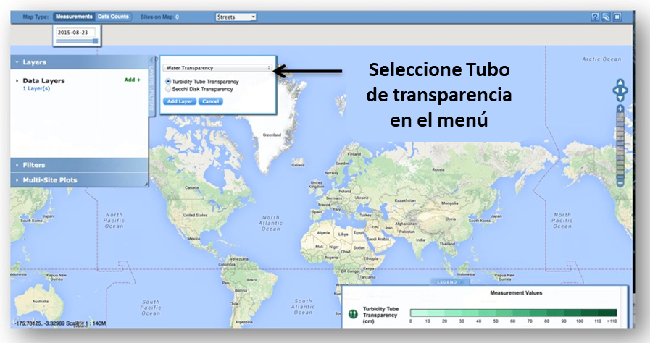
Visualice y recupere datos- Paso 1
Entender sus datos
A. ¿Qué es la transparencia del agua?
B. ¿Por qué recolectar datos de la transparencia del agua?
C. Cómo pueden ayudar sus mediciones
D. Cómo recopilar datos
E. Ingresar datos al sitio web de GLOBE
F. Entender los datos
G. Auto evaluación
H. Información Adicional
GLOBE brinda la capacidad de ver e interactuar con datos medidos en todo el mundo. Ingrese a nuestra herramienta de visualización para mapear, graficar, filtrar y exportar datos que se han medido a través de protocolos GLOBE desde 1995. Tenga en cuenta que los términos Tubo de Transparencia y Tubo de Turbidez son intercambiables.
Enlace al tutorial paso a paso sobre el uso del Sistema de Visualización de Datos GLOBE

Slide 58
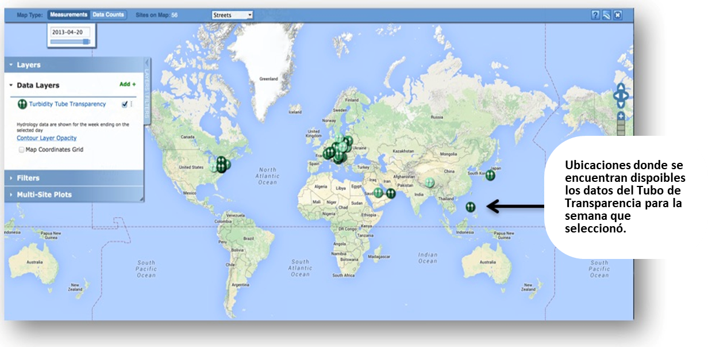
Visualice y recupere datos- Paso 2
Entender sus datos
A. ¿Qué es la transparencia del agua?
B. ¿Por qué recolectar datos de la transparencia del agua?
C. Cómo pueden ayudar sus mediciones
D. Cómo recopilar datos
E. Ingresar datos al sitio web de GLOBE
F. Entender los datos
G. Auto evaluación
H. Información Adicional
Seleccione la fecha para la que necesita los datos de Transparencia, añada la capa y podrá ver dónde están disponibles los datos.
Notes:
Ubicaciones donde se encuentran disponibles los datos del Tubo de la Transparencia/de Turbidez para la semana que seleccionó

Slide 59
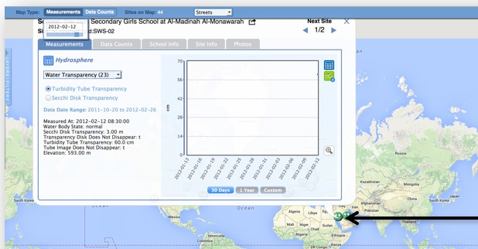
Visualice y recupere datos- Paso 3
Entender sus datos
A. ¿Qué es la transparencia del agua?
B. ¿Por qué recolectar datos de la transparencia del agua?
C. Cómo pueden ayudar sus mediciones
D. Cómo recopilar datos
E. Ingresar datos al sitio web de GLOBE
F. Entender los datos
G. Auto evaluación
H. Información Adicional
Seleccione el sitio de muestreo para el que necesita datos de Transparencia, y se abrirá un cuadro con un resumen de datos para ese sitio.
Al hacer clic en una ubicación se abrirá una nota de mapa que proporciona datos de Transparencia para esa ubicación y hora. Siga las instrucciones del tutorial para descargar los datos como archivo .csv para su análisis.

Slide 60
Repase las preguntas que le ayudarán a prepararse para medir la transparencia del agua en su Sitio de Estudio de la Hidrósfera
Auto evaluación
A. ¿Qué es la transparencia del agua?
B. ¿Por qué recolectar datos de la transparencia del agua?
C. Cómo pueden ayudar sus mediciones
D. Cómo recopilar datos
E. Ingresar datos al sitio web de GLOBE
F. Entender los datos
G. Auto evaluación
H. Información Adicional
¿Qué mide la transparencia del agua?
¿Qué tipo de partículas en suspensión se encuentran en las masas de agua?
La profundidad absoluta a la que la luz puede penetrar a través de una columna de agua se denomina ______?
Cuantas más partículas en suspensión, más/menos transparencia.
Cuando el agua está quieta y es profunda, el instrumento de transparencia apropiado es (disco de Secchi/tubo de transparencia).
Sus tres mediciones repetidas deben estar dentro de _______cm de la media.
¿Por qué es necesario realizar la medición de la transparencia a la sombra?
¿Por qué es necesario describir la nubosidad cuando se realizan mediciones de transparencia?
¿Cuáles son algunas de las razones por las que las mediciones de la transparencia del agua pueden cambiar en el transcurso de un año?
¿Qué precauciones de seguridad debes tomar antes de realizar cualquiera de los Protocolos de Hidrósfera de GLOBE?

Slide 61
¿Está listo para tomar la prueba?
Auto evaluación
A. ¿Qué es la transparencia del agua?
B. ¿Por qué recolectar datos de la transparencia del agua?
C. Cómo pueden ayudar sus mediciones
D. Cómo recopilar datos
E. Ingresar datos al sitio web de GLOBE
F. Entender los datos
G. Auto evaluación
H. Información Adicional
Ya ha completado el conjunto de diapositivas. Si está listo para tomar la prueba, inicie sesión y haga el cuestionario correspondiente al Protocolo del Tubo de Transparencia de la Transparencia del Agua.
Cuando apruebe el quiz, estará listo para realizar las mediciones del Protocolo del Tubo de Transparencia del Agua

Slide 62
Preguntas frecuentes- PF
Información adicional
A. ¿Qué es la transparencia del agua?
B. ¿Por qué recolectar datos de la transparencia del agua?
C. Cómo pueden ayudar sus mediciones
D. Cómo recopilar datos
E. Ingresar datos al sitio web de GLOBE
F. Entender los datos
G. Auto evaluación
H. Información Adicional
Al comparar los datos entre sitios, ¿es necesario hacer un ajuste para los datos tomados en la superficie del agua en comparación con los datos tomados desde un puente o un muelle?
Esta distancia no se utiliza para ajustar los datos del Disco de Secchi. Sin embargo, informar de la distancia entre el observador y el agua ayuda a la interpretación de los datos.
Mis alumnos están utilizando un estanque para nuestras mediciones de la hidrosfera. Salen en una barca y utilizan un disco Secchi para la transparencia. No estamos seguros de las dos mediciones que nos piden. Miden la línea de la superficie del agua hasta la parte superior del disco cuando desaparece y vuelve a aparecer. ¿Cuál es la otra medida?
Para la otra medida, la distancia desde el lugar donde se lee la línea hasta la superficie del agua, debe introducirse un cero. Algunas escuelas realizan lecturas del Disco Secchi desde un puente o muelle, e informan de la profundidad medida utilizando un nivel de referencia que no es la superficie del agua, sino una cierta distancia por encima de la superficie del agua. Por lo tanto, deben introducir también la distancia desde el muelle hasta el agua. De este modo, tenemos todos los datos en bruto en la base de datos.

Slide 63
Conexiones con el aula: Secuencia sugerida de Actividades de Aprendizaje de la Guía del Profesor de GLOBE
Información adicional
A. ¿Qué es la transparencia del agua?
B. ¿Por qué recolectar datos de la transparencia del agua?
C. Cómo pueden ayudar sus mediciones
D. Cómo recopilar datos
E. Ingresar datos al sitio web de GLOBE
F. Entender los datos
G. Auto evaluación
H. Información Adicional
• - La Actividad de Aprendizaje "Paseo por el agua" sienta las bases para el desarrollo de un conocimiento básico y el interés por el Sitio de Estudio de la Hidrósfera.
•. La Actividad de Aprendizaje "Modelar una cuenca hidrográfica" proporciona una visión general de la cuenca hidrográfica de los alumnos y del agua y del lugar de estudio en relación con esta cuenca.
• Trace un mapa de su Sitio de Estudio de la Hidrósfera. Al principio de su estudio, como parte de la definición de su sitio, y una vez al año a partir de entonces, cree un mapa del Sitio de Estudio de la Hidrósfera y tome fotografías.
• - La actividad de aprendizaje "Practicando sus protocolos" guía a los estudiantes en el aprendizaje del uso de los instrumentos y en el seguimiento de los protocolos para que puedan recopilar datos fiables
• Comience el muestreo de campo. Vaya al sitio y comience las mediciones semanales del agua.
• Utilice la sección Mirando los Datos al final de cada protocolo como guía para examinar sus datos, hacer preguntas e interpretar lo que encuentre. Empiece a relacionar los datos del agua con otras mediciones de GLOBE.
• Concéntrese en las Ideas científicas clave realizando las siguientes Actividades de Aprendizaje:
. Los detectives del agua y el Juego del pH introducen a los alumnos en las variables químicas claves del agua y en la necesidad de utilizar instrumentos para realizar determinadas mediciones.
- Modelando su Equilibrio del Agua le permite a los estudiantes explorar cómo utilizar sus datos para modelar

Slide 64

Por favor envíenos sus comentarios sobre este módulo. ¡Este es un proyecto comunitario y agradecemos sus comentarios, sugerencias y ediciones!! Comente aquí: eTraining Feedback
¿Preguntas acerca del contenido de este módulo? Contacte a GLOBE: help@globe.gov
Información adicional
A. ¿Qué es la transparencia del agua?
B. ¿Por qué recolectar datos de la transparencia del agua?
C. Cómo pueden ayudar sus mediciones
D. Cómo recopilar datos
E. Ingresar datos al sitio web de GLOBE
F. Entender los datos
G. Auto evaluación
H. Información Adicional
Créditos
Diapositivas:
Russanne Low, Ph.D., University of Nebraska-Lincoln
Rebecca Boger, Ph.D., Brooklyn College
Créditos de fotos: Russanne Low
Arte gráfico: Jenn Glaser, ScribeArts
Más Información:
The GLOBE Program
NASA Wavelength Biblioteca digital de la NASA para recursos académicos de la Tierra y el espacio
NASA Global Climate Change: Vital Signs of the Planet
El Programa GLOBE está patrocinado por estas organizaciones:
Si edita y modifica este conjunto de diapositivas para utilizarlo con fines educativos, anote "modificado por (y su nombre y fecha)" en esta página. Gracias
.

Slide 65


Información adicional
A. ¿Qué es la transparencia del agua?
B. ¿Por qué recolectar datos de la transparencia del agua?
C. Cómo pueden ayudar sus mediciones
D. Cómo recopilar datos
E. Ingresar datos al sitio web de GLOBE
F. Entender los datos
G. Auto evaluación
H. Información Adicional
Traducción al español
Oficina Regional Para América Latina Y El Caribe
Para más información contáctese con:
  lac_rco@educ.austral.edu.ar
  globelac.communications@educ.austral.edu.ar
Redes sociales
    @globe_lac
    GLOBE Latinoamérica y Caribe

